Slide 1
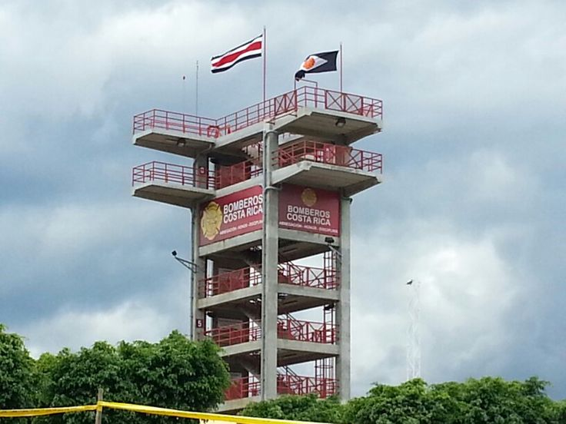
Captación y Reciclaje de Agua en la Academia Nacional de Bomberos
Presentado por: Talon Boie, Kerry Muenchow, Theodore Vangos, y Kelly Vodola
27 de Febrero, 2018
Notes:
Talon
Buenos días a todos y bienvenidos a la presentación.
En los dos meses pasado, nuestro proyecto era de la Captación y reciclaje de agua en la Academia.
Mi nombre es Talon...me llamo Kerry, Teddy, y Kelly.

Slide 2
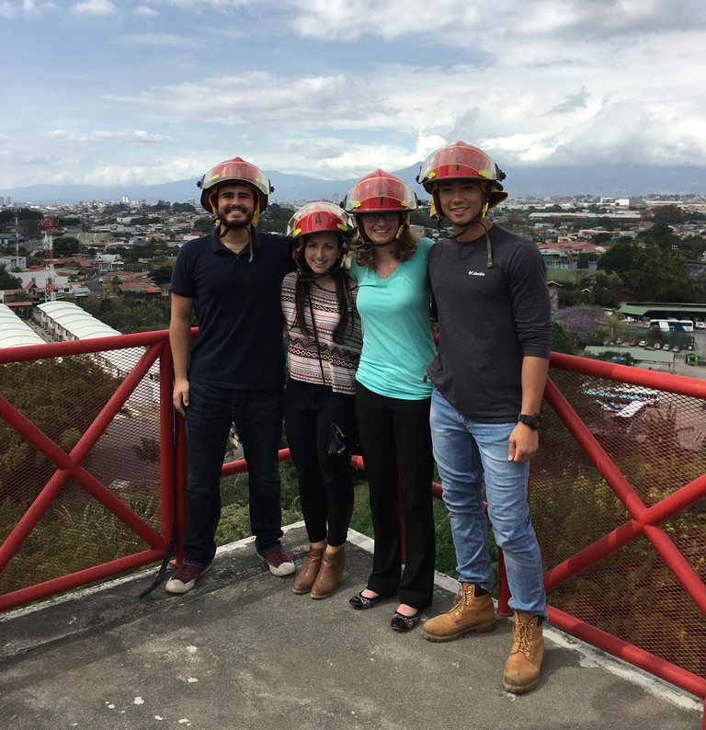
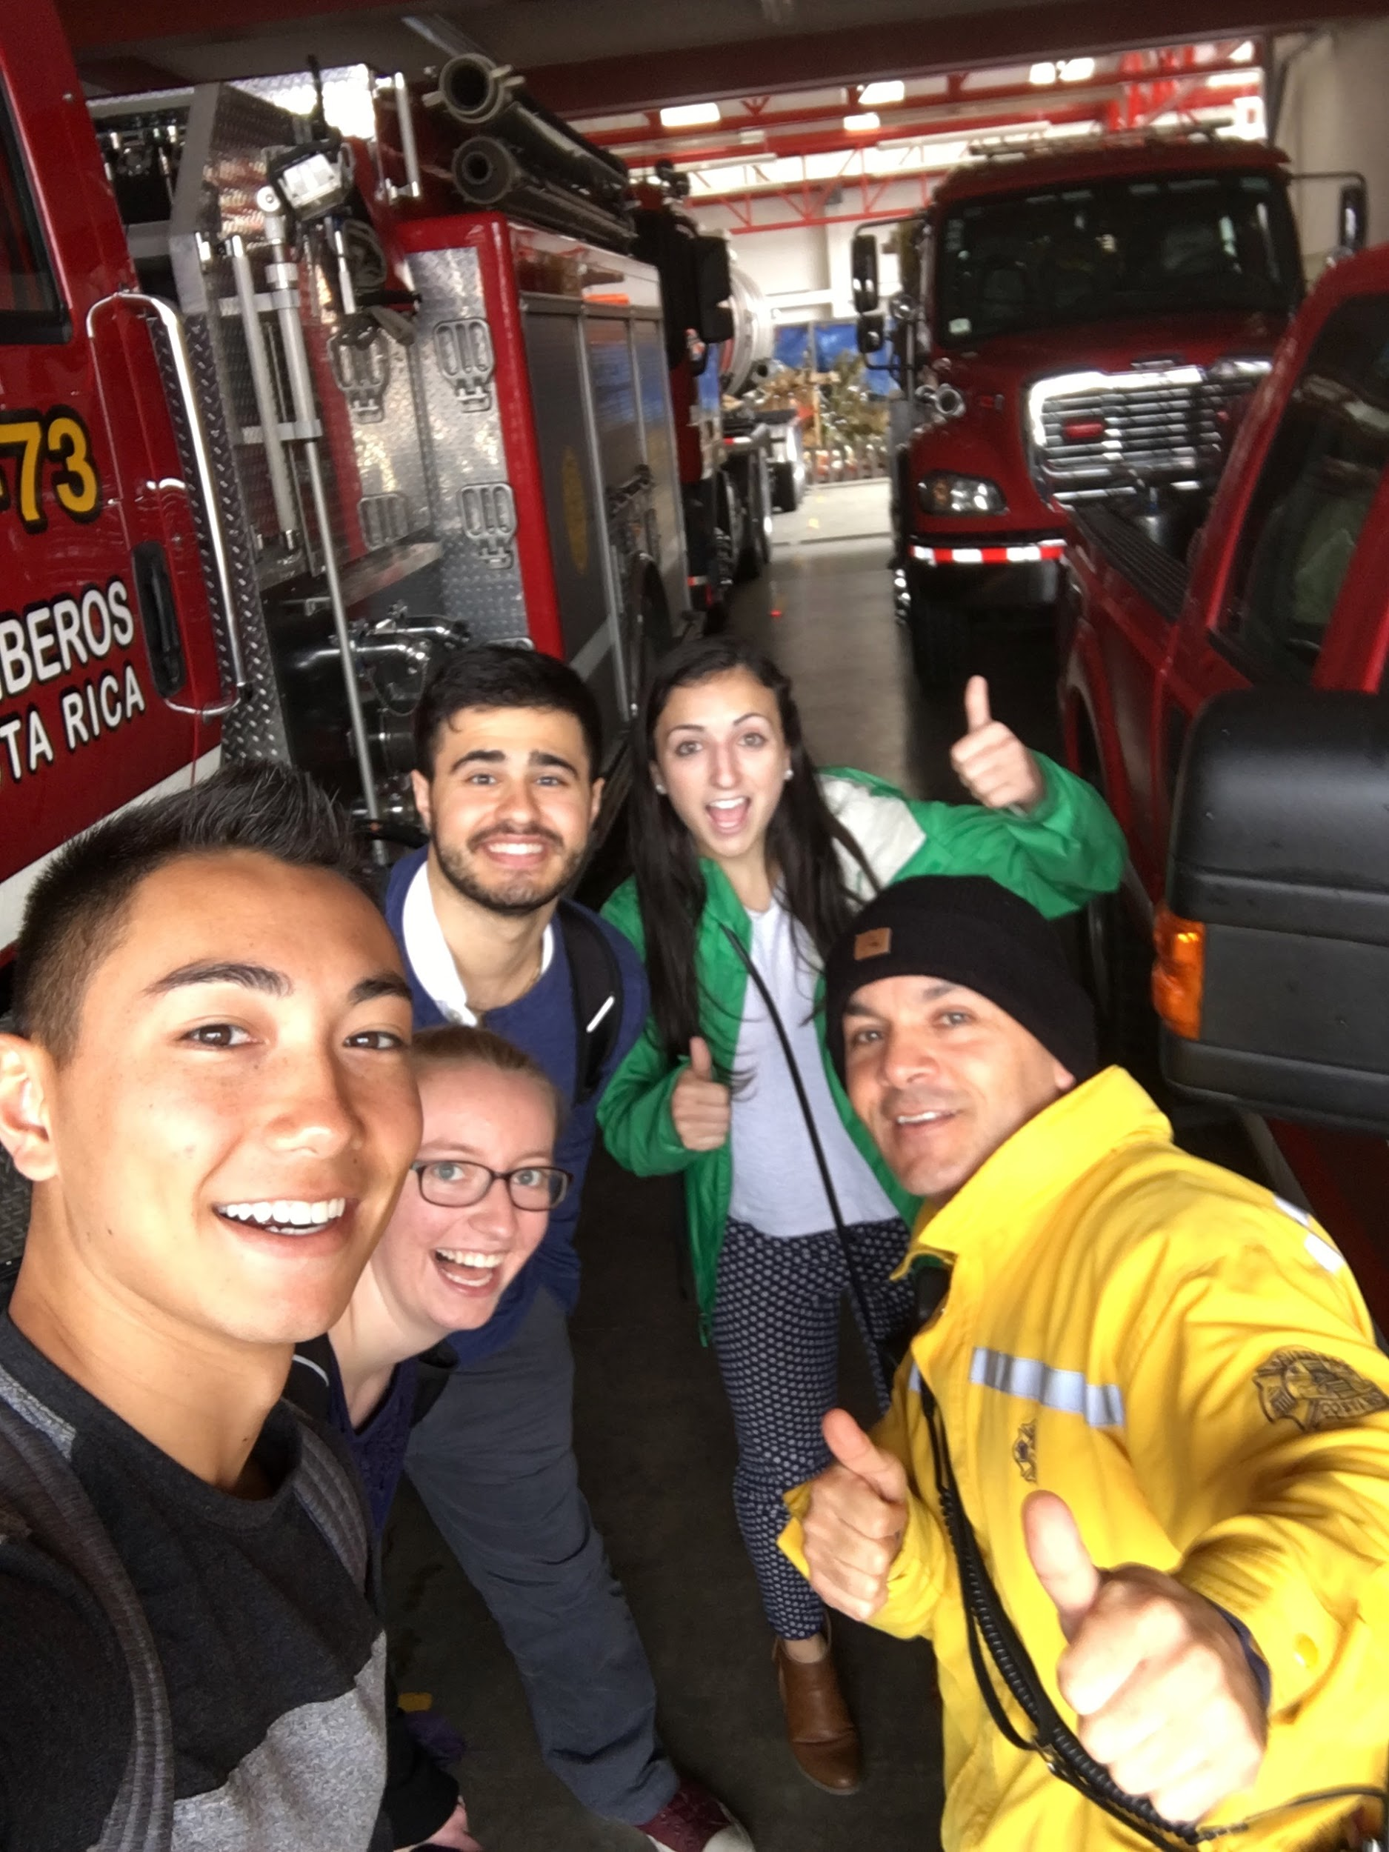
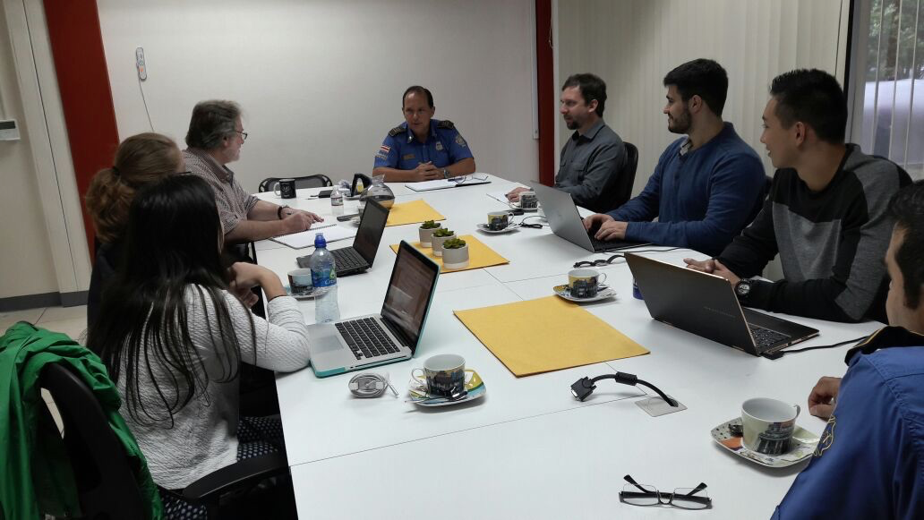
¿Quienes somos?
2
Notes:
Talon
¿Quiénes son esos chicos que han estado en la Academia todo el tiempo? Somos estudiantes en la Universidad se llama Instituto Politécnico de Worcester, Massachusetts. Es una Universidad cerca de Boston en los Estados Unidos.
Entre nosotros estamos estudiando ingeniería química y ingeniería mecánica. Química para las mujeres y mecánica para los hombres. Además, personalmente, los padres de las mujeres son bomberos, estoy también estudiando ingeniería de protección contra incendios, y Teddy está muy interesado en el diseño mecánico.
Estamos agradecidos de trabajar con ustedes porque este proyecto es una oportunidad para concentrarse en la tecnología de la ciencia.
Hemos trabajado con Ustedes por 7 semanas en nuestro proyecto y este es un resumen de nuestras investigaciones.

Slide 3
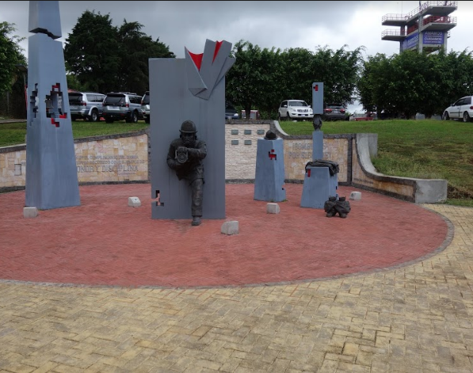
Meta
Evaluar las motivaciones y los efectos posibles del proyecto en la Academia y las personas quien entrenar allí
2. Entender cuanto, como, y donde
agua es usado en entrenamiento
Aumentar la sostenibilidad de entrenamiento
Diseñar un sistema de recolección y captación de aguas pluviales y residuales y un tanque de almacenamiento
3. Analizar la infraestructura
que ya existe en la Academia
4. Desarrollar un modelo de la
disponibilidad y uso de agua en
entrenamiento
5. Diseñar un sistema para la colección,
recolección, y almacenamiento de
agua para entrenamiento.
3
Notes:
Teddy
Our goals for the project were to increase the sustainability of water use in training the National Academy and design a recollection system for rainwater and wastewater in the area of ​​the training building to be used in the practical stations of the courses for the operating personnel. The objective is to reduce the use of drinking water in training
Nuestras metas para el proyecto estaban a aumentar la sostenibilidad de entrenamiento acerca del uso de agua en la Academia Nacional por diseños de un sistema de recolección y captación de aguas pluviales y residuales en el área de las casas simulador. El objetivo es para disminuir el uso de agua potable en entrenamiento. Logramos esto con los objetivos siguientes...

Slide 4
La Academia de Bomberos Massachusetts, EEUU
Simulador de incendios
Drenaje Principal
Pendiente del terreno
4
Notes:
Kerry
Empezamos el proyecto hace catorce semanas con unas semanas de preparacion en nuestra universidad en los EEUU. Para diseñar sistemas de captacion de aguas pluviales y reciclaje de agua, era importante para nosotros a conocer otros sistemas que ya existen. Para esto, conducimos entrevistas en una academia de entrenamiento de Bomberos en Stow, Massachusetts. La academia alli tiene un sistema de reciclaje de agua y usamos informacion de la infraestructura en esta academia como una comparasion para el diseño de nuestra sistema.

Slide 5
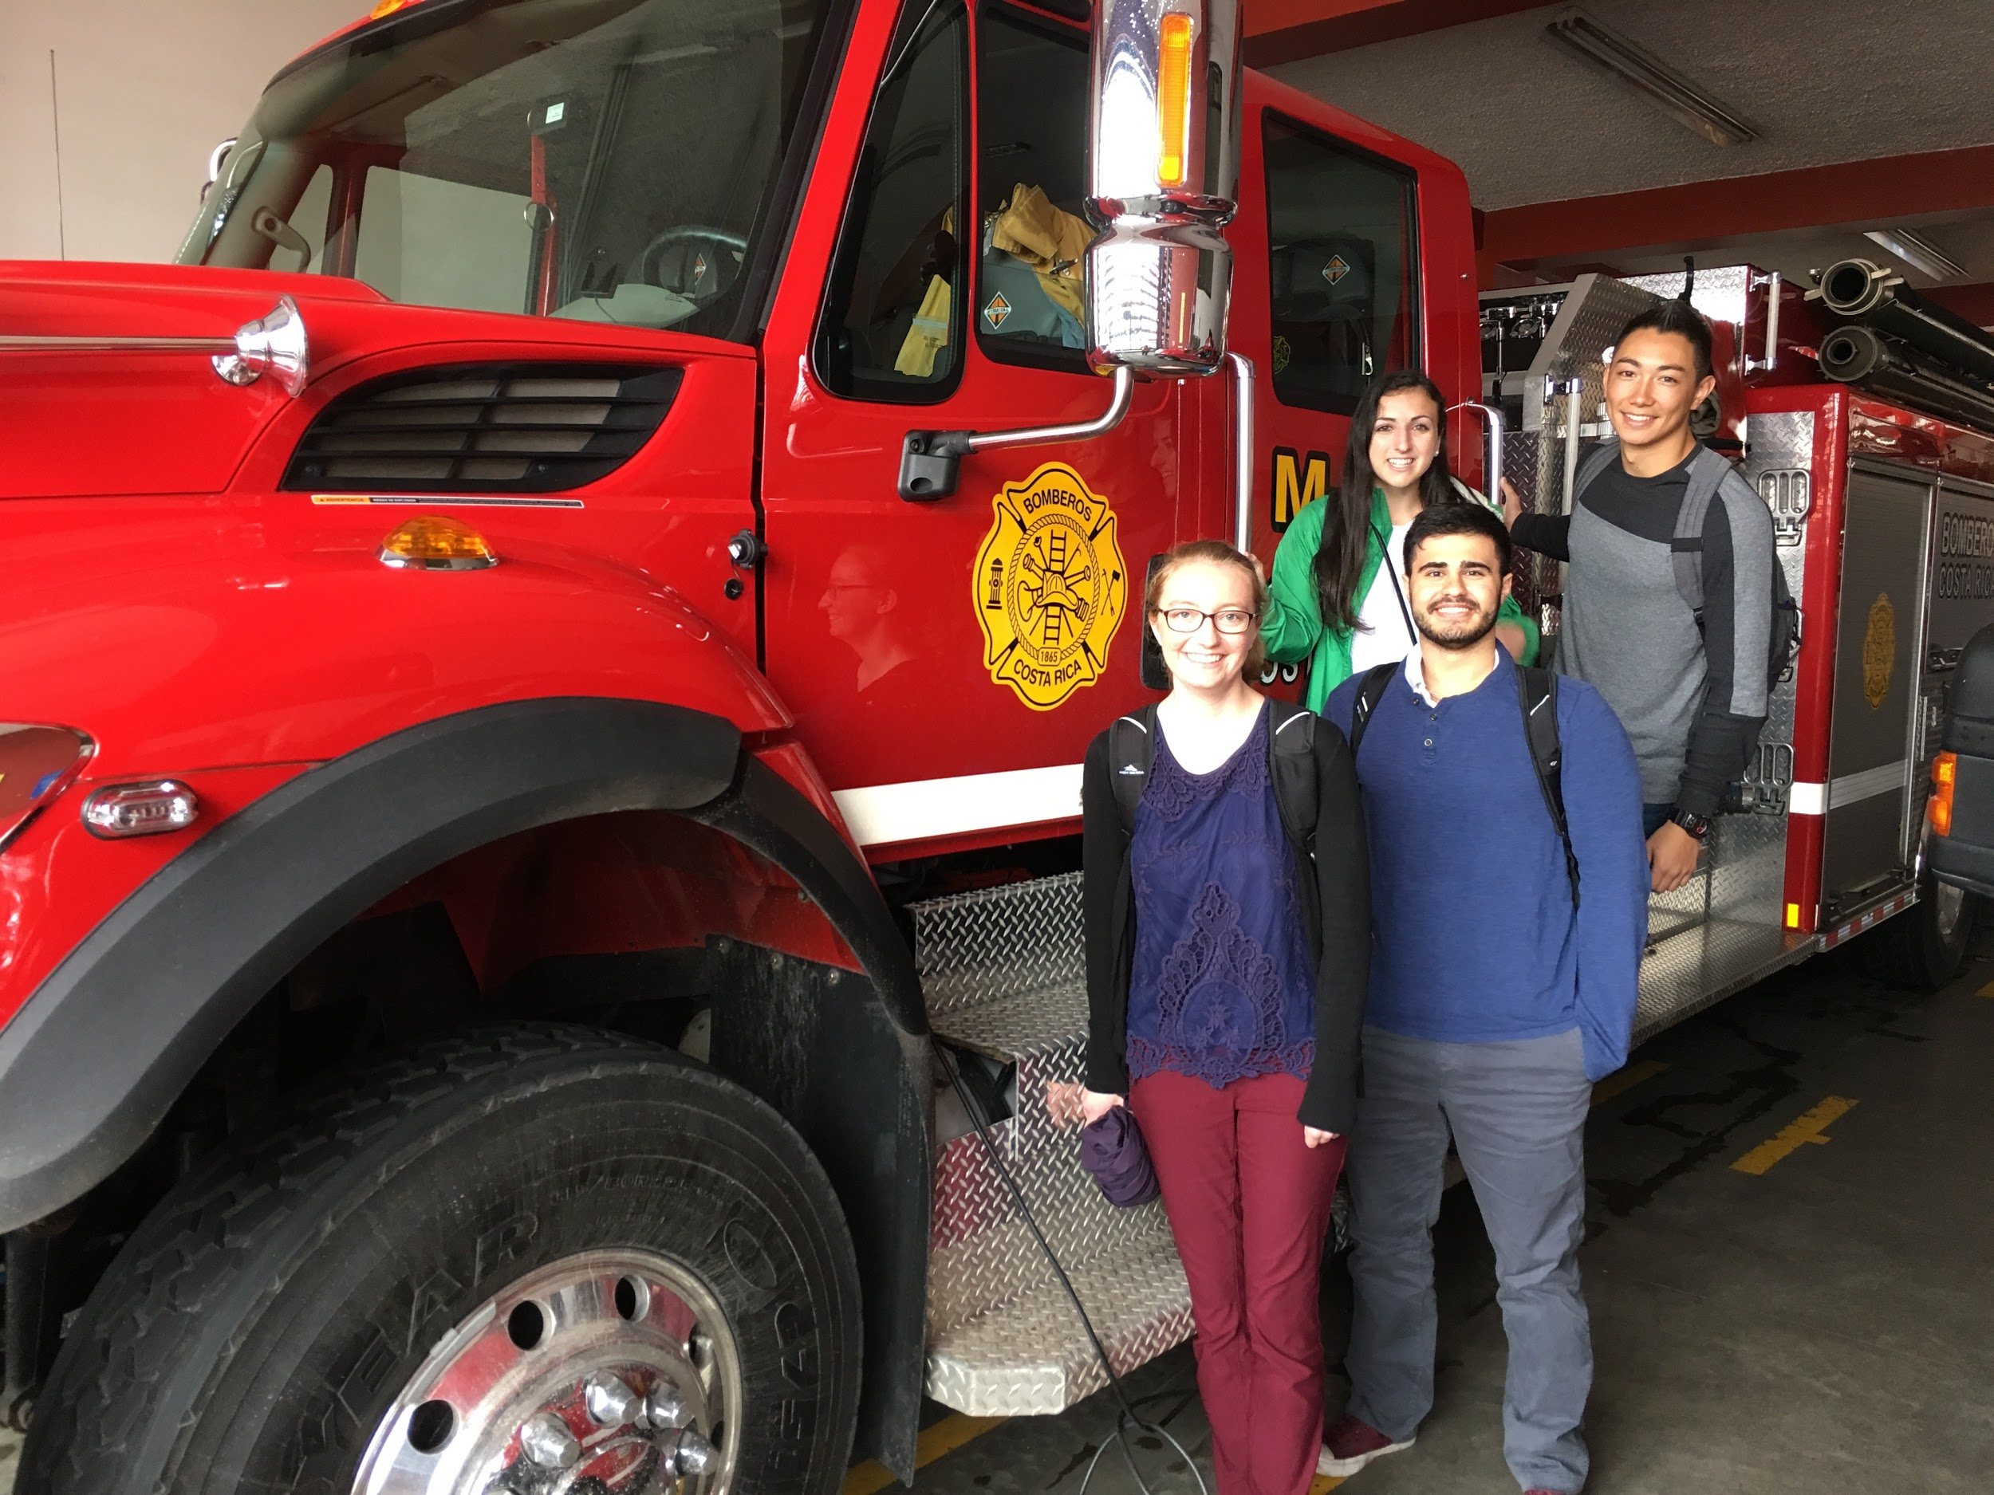
Entrevistas
Queríamos entender las perspectivas de las personas involucradas con la academia
Entrevistamos personas de la Academia, en Cartago y en Pacayas
Aprendimos que:
Alto uso de agua durante entrenamiento
Una conciencia de uso de agua
Uso de agua potable
Bonito
Barato
Bueno
5
Notes:
Kerry
Era importante para nosotros a entender los deseos y necesidades de la Academia aqui en San Jose. Visitamos a las brigadas de Cartago y Pacayas para entender consideraciones sociales y tecnicos de nuestro proyecto. Aprendimos que la motivacion del proyecto es para disminuir el uso de agua potable durante entrenamiento cuando solo necesita agua de una calidad impotable. Como lideres en todas las comunidades por Costa Rica, sus perspectivas y conciencia sobre el uso responsable de agua tiene la capacidad a cambiarla de la poblacion en el pais. Tambien, aprendimos de los “tres B’s de diseño”, que el diseno necesita ser bonito, barato y bueno

Slide 6
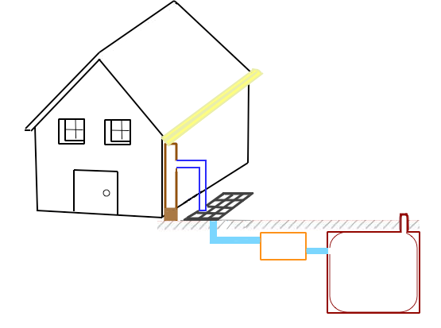
Captación de Lluvia
Superficie de Captación
Canoas
Bajante
Drenaje
Conexión para distribución
Primer filtro de descarga
Red de Tuberia
Tanque de Almacenamiento
Trampa de Sedimento
Válvula para limpiar
6
Notes:
Kelly
Para lograr nuestras metas, necesitabamos entender que son sistemas de captación de lluvia y reciclaje
Para una cosecha de lluvia, El proceso empieza con lluvia y un superficie de captación. Los techos son los más comunes para esto, pero alguno superficie con una pendiente conectado al drenaje puede funcionar
El sistema de transporte consiste de las canoas y las bajantes de agua.
Lavado de techo es muy crucial para el propósito de mantenimiento. Un ejemplo es el primer filtro de descarga, que separa el agua inicial que contiene el sedimento, del agua más limpia que viene luego.
La trampa del sedimento necesita venir antes del tanque de almacenamiento para filtrar más sólidos
El tanque es el parte más caro del sistema.
Debe ser seguro para prevenir personas que no son autorizadas y animales de entrar.
La parte último es la conexion para distribucion. Algunos veces hay maas tratamiento que típicamente involucra más filtración para desinfectar el agua, pero para nuestros propósitos, mucho del tratamiento adicional no es necesario porque es agua impotable

Slide 7
Sistema de Reciclaje
Entrada
Bomba salida para usar o salida y uso por gravedad
Filtración de sedimento
Tanque de Almacenamiento
7
Notes:
Teddy
Un sistema de reciclaje de agua es muy similar un sistema de captación de lluvia.
Este sistema comienza con una entrada para agua
Después de pasa la entrada, el auga necesita pasar a través de un serie de filtros de sedimento.
Estos filtros pueden ser barreras físicas que prevenir el sedimento de paso, o basado en la gravedad que actúa como un tanque de sedimentación.
El agua limpia puede fluir al tanque de almacenamiento hasta uso en los próximos entrenamientos
A water recycling system is very similar to a rainwater harvesting system. This system begins with an inlet that spent water can flow towards. Once it passes the inlet in needs to flow through a series of sediment filters. These filters can either be physical barriers that prevent the sediment from passing, or gravity based filters which act as settling tanks. When the water is clean, it can flow to the storage tank where it will wait until used again for a training exercise.

Slide 8
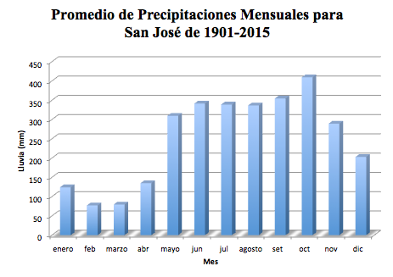
Datos Pluviométricos para San José
8
Notes:
Kerry
Antes de podamos diseñar un sistema de agua, teníamos que conocer la cantidad de aguas pluviales disponibles. Para encontrar la cantidad de agua disponible, investigamos los datos pluviométricos en San José. Los encontramos del instituto metrológico y los comparamos entre fuentes diferentes y encontramos que San José recibe un promedio de 2 mil-4mil milímetros de lluvia cada año.

Slide 9
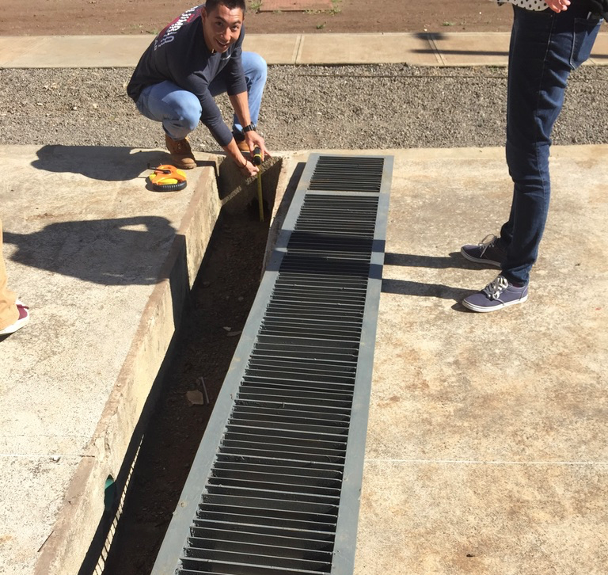
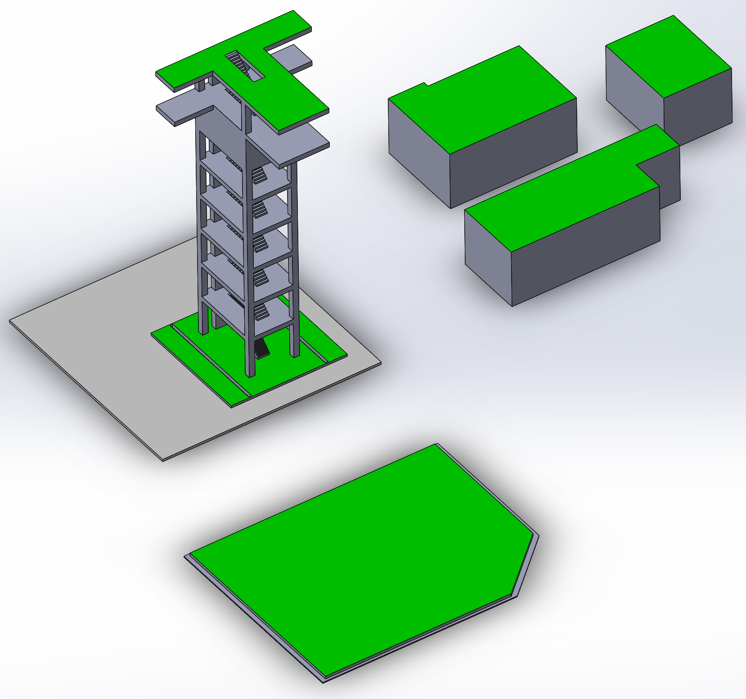
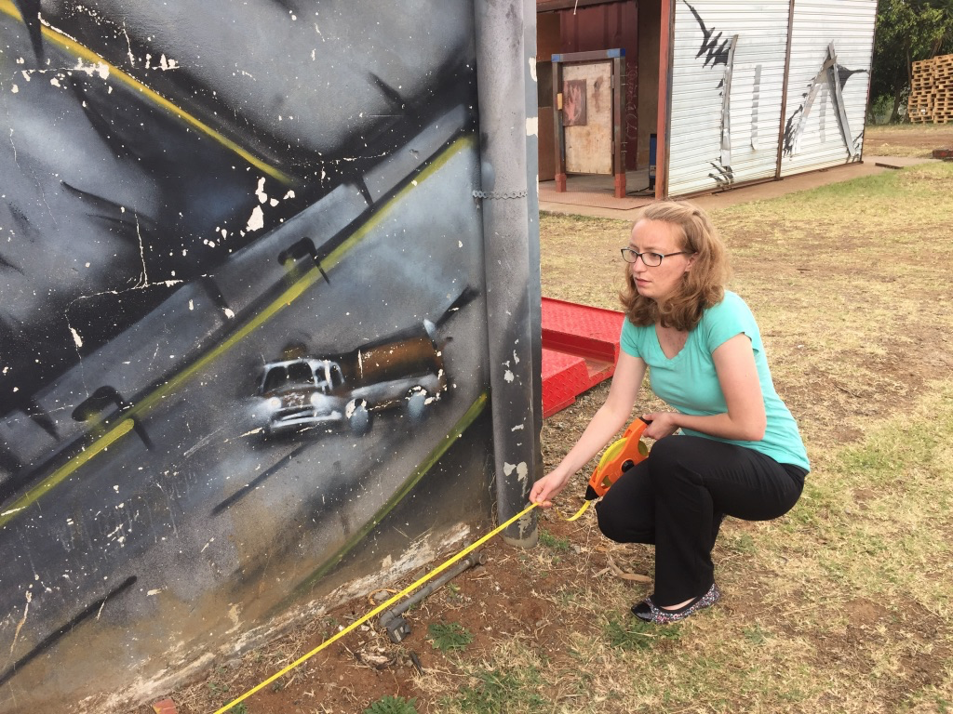
Infrastructura ya Existe
Área de techos de edificio: 300m²
Área de recolección de agua en la torre: 144m²
Área de recolección de agua en la plaza: 496m²
Área total: 940m²
9
Notes:
Talon
Después de aprender la cantidad de agua que puede colectar de la lluvia, tomamos medidas de todos los edificios usando una cinta métrica y Google Earth.
Entonces, creamos este modelo con una programa se llama “Solidworks” para representar los superficies en el área del entrenamiento.
Con este programa, calculamos los áreas para captación de lluvia.
Hay novecientos (940) cuarenta metros cuadrados del área en total que puedan usar para capturar agua.
After learning the quantity of water we can collect of rain, we took measurements of all of the buildings using a measuring tape and Google Earth.
Then, we created this model with a program called “Solidworks” to represent the surfaces in the training area.
With this program, we calculated the areas for water capture.
There are 940m^2 of total area that we you can use to capture water.

Slide 10
Necesidades del Agua para el Entrenamiento
Ejemplo del horario de entrenamiento
Cursos en azul son los que usan agua
10
Notes:
Kelly
Finalmente para crear un sistema de agua necesitamos conocer cuánto agua está gastado durante entrenamiento para asegurar que la cantidad de agua disponible sería suficiente
El imagen es solamente una porción del horario que recibimos de Allan sobre los entrenamientos a la Academia
Los ejercicios en azules aquí representan los que usan agua
También Allan nos dijo que habrá el entrenamiento de los chorros que va a usar agua también

Slide 11
Modelo de la Disponibilidad y el Uso del Agua
Aportes
Calculado
Salida
Datos Pluviométricos
Eficiencia
Cantidad de agua coleccionable de la lluvia
Tamaños de los superficies para colección de la lluvia
Agua disponible para uso en entrenamiento
Horario de Entrenamiento
Eficiencia
Agua usado para entrenamiento
Cantidad de agua reciclado
11
Notes:
Kelly
Desarrollamos un modelo para entender el agua disponible y el uso de agua en la academia
De los datos pluviométricos, los áreas de superficies, y información sobre los entrenamientos en la academia, creamos un modelo que nos da un idea de la cantidad de agua de la lluvia y de reciclaje que tendrían
Vamos a dejar el modelo con Uds. para que puedan cambiar los aportes como quieran y necesiten
con cambios en el horario de entrenamiento, factores de eficiencia, y uso de agua.

Slide 12
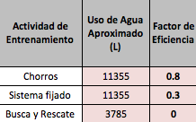
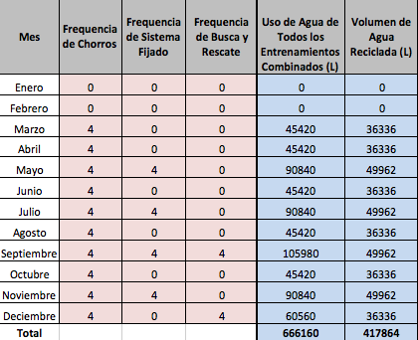
Modelo para el Aporte de Agua
12
Notes:
Kelly
Este es el primer parte de modelo
En esta hoja el usuario puede entrar información sobre los entrenamientos como la cantidad de agua que usaron, la frecuencia, y puede cambiar el factor de eficiencia para propósitos de reciclaje
Un mes promedio usa 55700 (cincuenta cinco mil, setecientos) litros de agua más o menos
Para el año promedio del entrenamiento fue determinado que requiere más de 666.000 litros de agua
Con el sistema de reciclaje, puede recuperar 417000 litros aproximadamente,
y esta agua combinada con el agua de la lluvia es todo la cantidad disponible
Ahora el factor de eficiencia por reciclaje de Busqueda y Rescate es 0 porque es difícil reciclar niebla sin un sistema de redes
Para la torre 0.3 fue elegido porque los drenajes están muy cerca de la torre y no captura mucha del agua
Para la plaza de chorros estábamos pensando en un diseño mejorado como el sistema que tiene en Massachusetts, y ellos pueden reciclar 80 % del agua

Slide 13
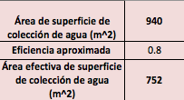
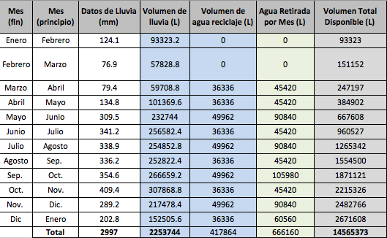
Modelo de Agua - (Cálculos)
13
Notes:
Kerry
Usamos los aportes con los datos pluviométricos y el área de los techos y superficies para calcular la cantidad de agua disponible para uso. Aqui hay un aporte del área de los superficies y un factor de eficiencia basado en la limpieza y pendientes de los superficies. El área efectivo por la cantidad de agua cada mes produce un volumen de agua disponible de la lluvia. El volumen de agua reciclada y el uso de agua eran calculados de la hoja anterior. De la cantidad de agua disponible de la lluvia y la disponible de reciclaje, el modelo calcula el volumen de agua total disponible

Slide 14
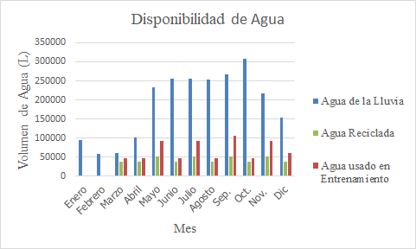
Gráfico del Modelo de Agua
14
Notes:
Kerry
Este es un grafico del agua en la academia. Las barras azules son la cantidad de agua disponible de la lluvia y los verdes son la cantidad estimado de agua disponible de agua reciclada. Como una comparacion, las rojos son del agua necesario para entrenamiento. El agua de un sistema de reciclaje sería suficiente para las necesidades de entrenamiento y como puede ver, el agua de la lluvia sería muchísimos más que lo necesaria para entrenamiento

Slide 15
Diseño para el Sistema de Tanques
Agua disponible de reciclaje y captación de lluvia
Agua gastado durante entrenamientos
Agua que puede ser almacenado
-
=
Tanque de almacenamiento de agua
El tamaño es limitado por:
Espacio Disponible
Precios
Promedio cantidad de agua usado durante un mes de entrenamiento
15
Notes:
Kerry
Calculamos el volumen de agua disponible para guardar en el tanque como la diferencia entre el agua de la lluvia más lo de reciclaje menos lo usado para entrenamiento
Porque hay tanto agua disponible, teníamos que usar otros factores para diseñar el tamaño del tanque. Estos factores limitados eran el espacio disponible en la academia, el costo de los sistemas, y la cantidad necesaria para entrenamiento cada mes

Slide 16
Introducción a los diseños
Sistema de Tanques
Filtro de Sedimentos
Canoas y Bajantes
Tubería
Sistema de Reciclaje
16
Notes:
Kerry
De nuestras conversaciones con Uds. y observaciones, hemos desarrollado unos diseños para los siguientes sistemas:
Para un tanque de almacenamiento de agua, y un filtro de sedimento que es requerido antes del tanque, el área etiquetado en rojo y azul son las ubicaciones propuestos.
El sistema de captación de lluvia y reciclaje de agua llenan a esta sistema de tanques
Las canoas y bajantes del sistema de captación de lluvia están morados y el sistema de reciclaje de agua está en negro
Tomamos esta foto de la torre, que sería en negro en este diagrama
El amarillo muestra la tubería necesaria a traer el agua a nuestro tanque de almacenamiento
For a water storage tank and sediment filter, which must come before it, the area outlined in red and blue is where we were looking at
To feed this tank we need a rwh system and water recycling system
The rainwater harvesting system gutter and downspout components are marked in green and the water recycling system area is marked in black
we took this picture from the tower grounds, which would also be in black
Yellow shows all the pipes necessary to lead the water to our storage tank

Slide 17
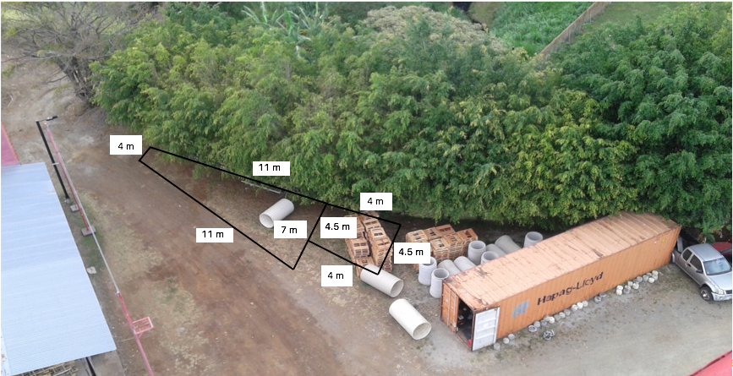
Ubicación que recomendamos por el tanque de agua y el filtro de sedimento
17
Notes:
Teddy
Este es la ubicación que recomendamos para el tanque y la trampa del sedimento.
La sección que es once metros largo es para el tanque, y la otra sección es para la trampa de sedimento.
Las medidas son del área disponible y son fuera de la calle que usan para las camiones.

Slide 18
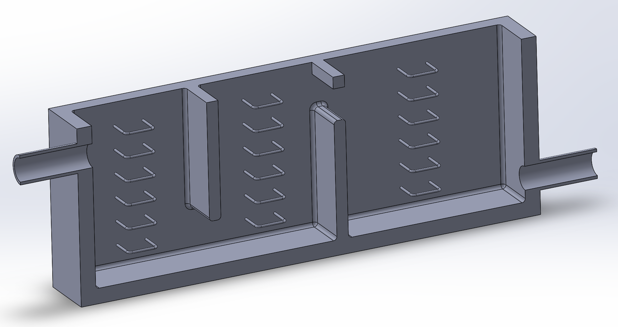
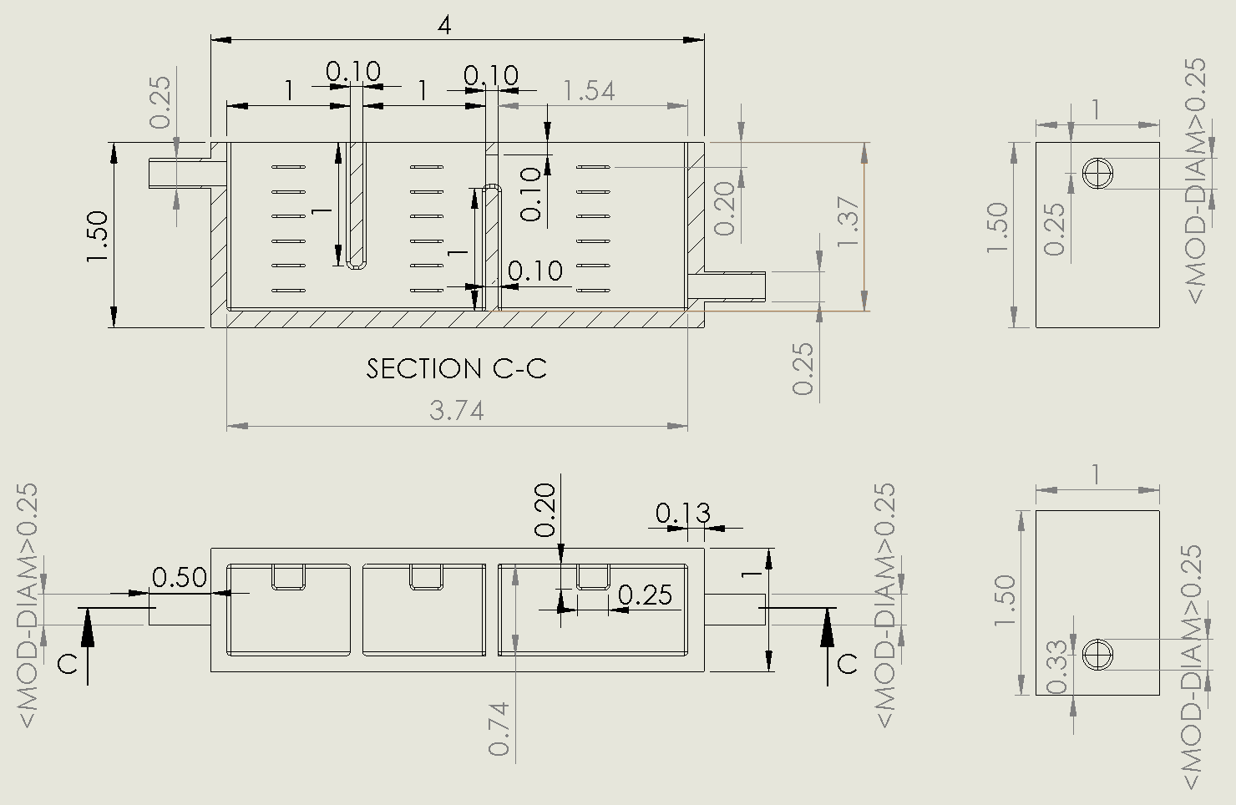
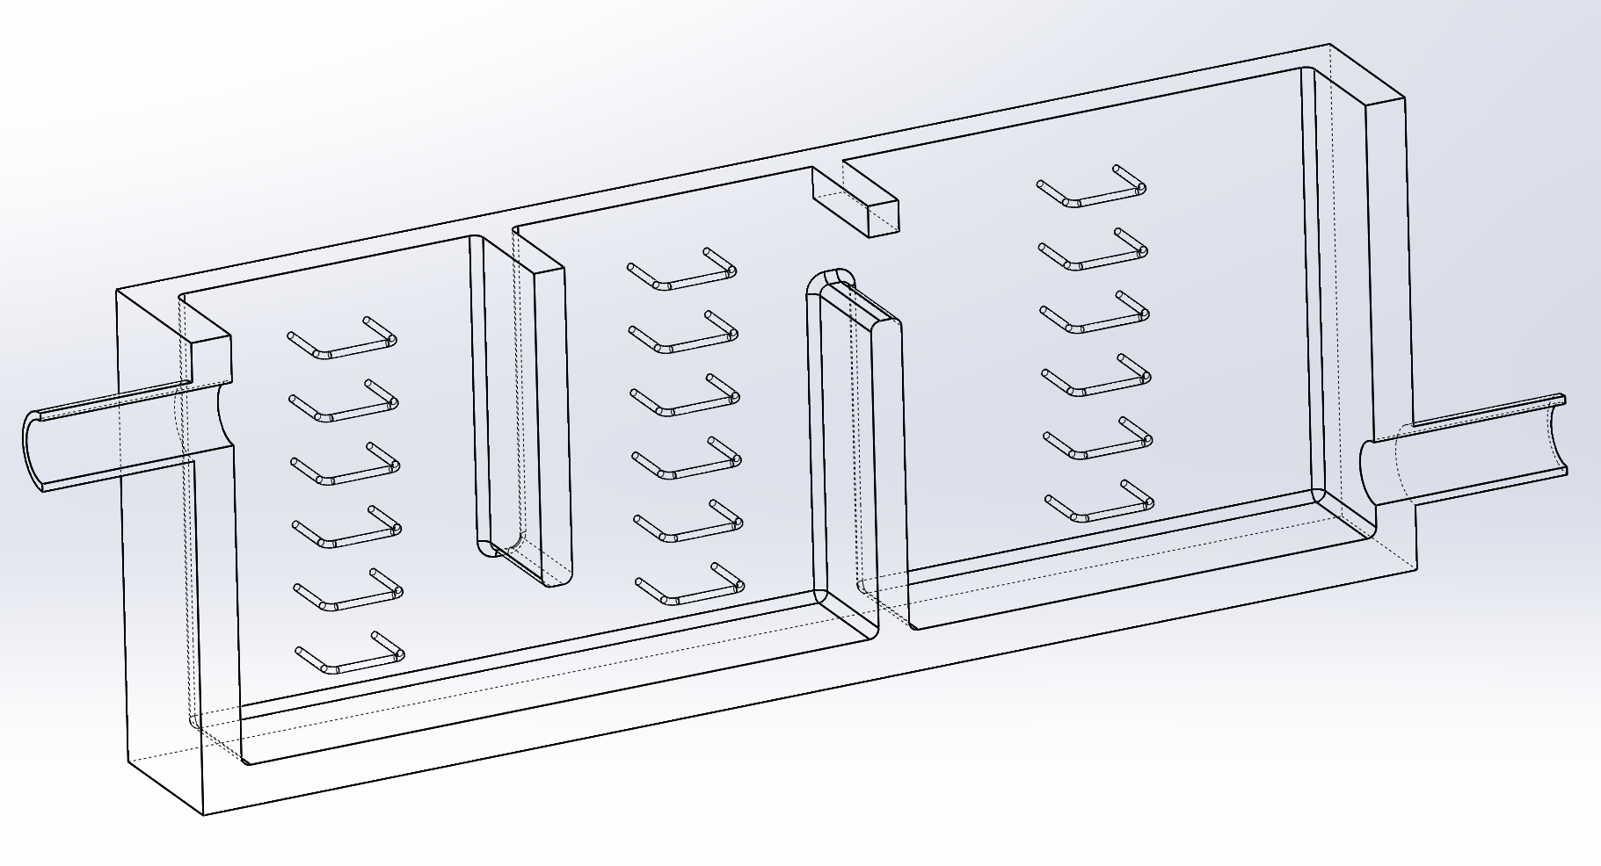
Diseño - Filtro de Sedimento
18
Notes:
Teddy
For a tank we need a sediment filter
Este es el diseño para el filtro de sedimento. Hecho de concreto, es cuatro metros por un metro por uno punto cinco metros, con paredes que son trece centímetros de ancho.
El filtro es completamente subterráneo para evitar riesgo de tropiezos.
Hay tres secciones en el tanque, las dos primeras son para separación del sedimento y materiales flotantes del agua, y la tercera es solamente para agua limpia.
EXPLAIN SYSTEM
This is the design for the sediment filter. It is made of concrete and is 4 meters by 1 meter by 1.5 meters, with the walls being 0.13 meters thick.
The filter is located completely underground to prevent any tripping and to save space.
There are three sections in the tank, the first two separating the sediment from the water, and the third as simple an area for clean water to sit.
In the first area, the water will flow beneath a 1 meter tall wall to separate all of the floating material, and in the second area the water will flow over a 1 meter tall wall to separate the sediment that sinks.

Slide 19
Seguridad y Mantenimiento
Válvula de bola
Escalera
Tapa con cerradura y llave
19
Notes:
Teddy
El filtro de sedimento tiene tres tapas con cerraduras. Estés cerraduras tienen llaves que solo personas importante tiene.
Cada sección del sistema tiene peldaños que actuan como una escalera que permiter acceso para mantanimiento. Las dimensiones de los peldaños sigues los standares de OSHA.
El agua estancada al suelo del tanque debe ser limpiado y reemplazado después de cada lluvia para evitar contaminación del agua
el agua al suelo del tanque necesita estar limpia y el sedimento evitar frequentamente para evitar contaminacion del agua
The sediment filter will have three locks caps, one for each section of the structure. You can only open them with a key that only essential people have access to.
The sediment filter three doors with cerraduras. These cerraduras tienen keys that only important people have.
Under each tank door are rungs that act as a ladder to allow easy access and exit during maintenance. The dimensions of the steps follow the OSHA standards for trestle ladders.
Each section of the system has rungs that act as a ladder that allows access for maintenance. The dimensions of the rungs follow OSHA’s standards.
Stagnant water to the tank floor must be cleaned and replaced after each rain to avoid water contamination
The water at the bottom of the tank must be cleaned frequently and the sediment removed to avoid contaminación and allow flow of water
The sediment and floating particles collected in the filter should be removed after each rain to allow the inhibited flow of clean water.

Slide 20
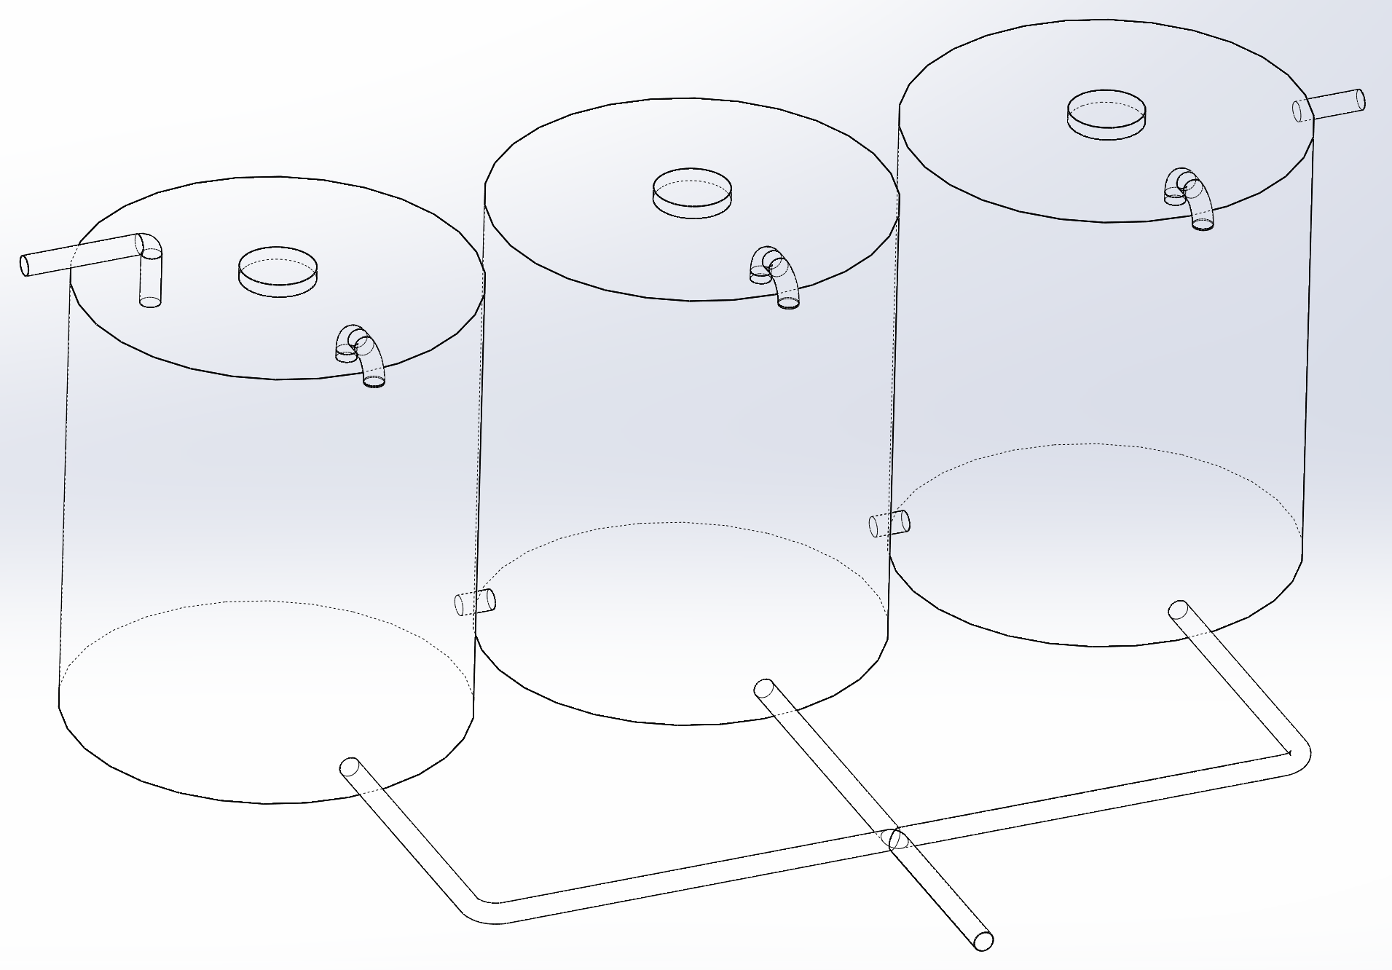
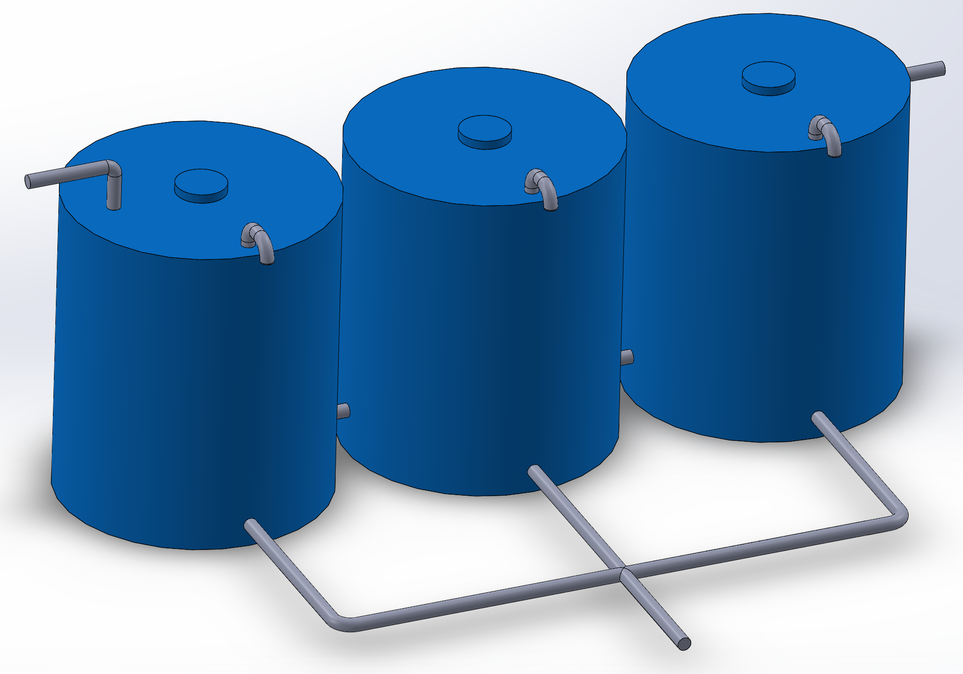
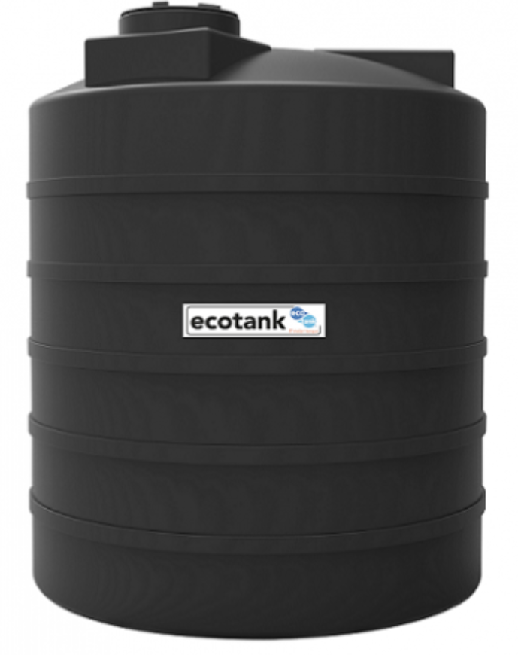
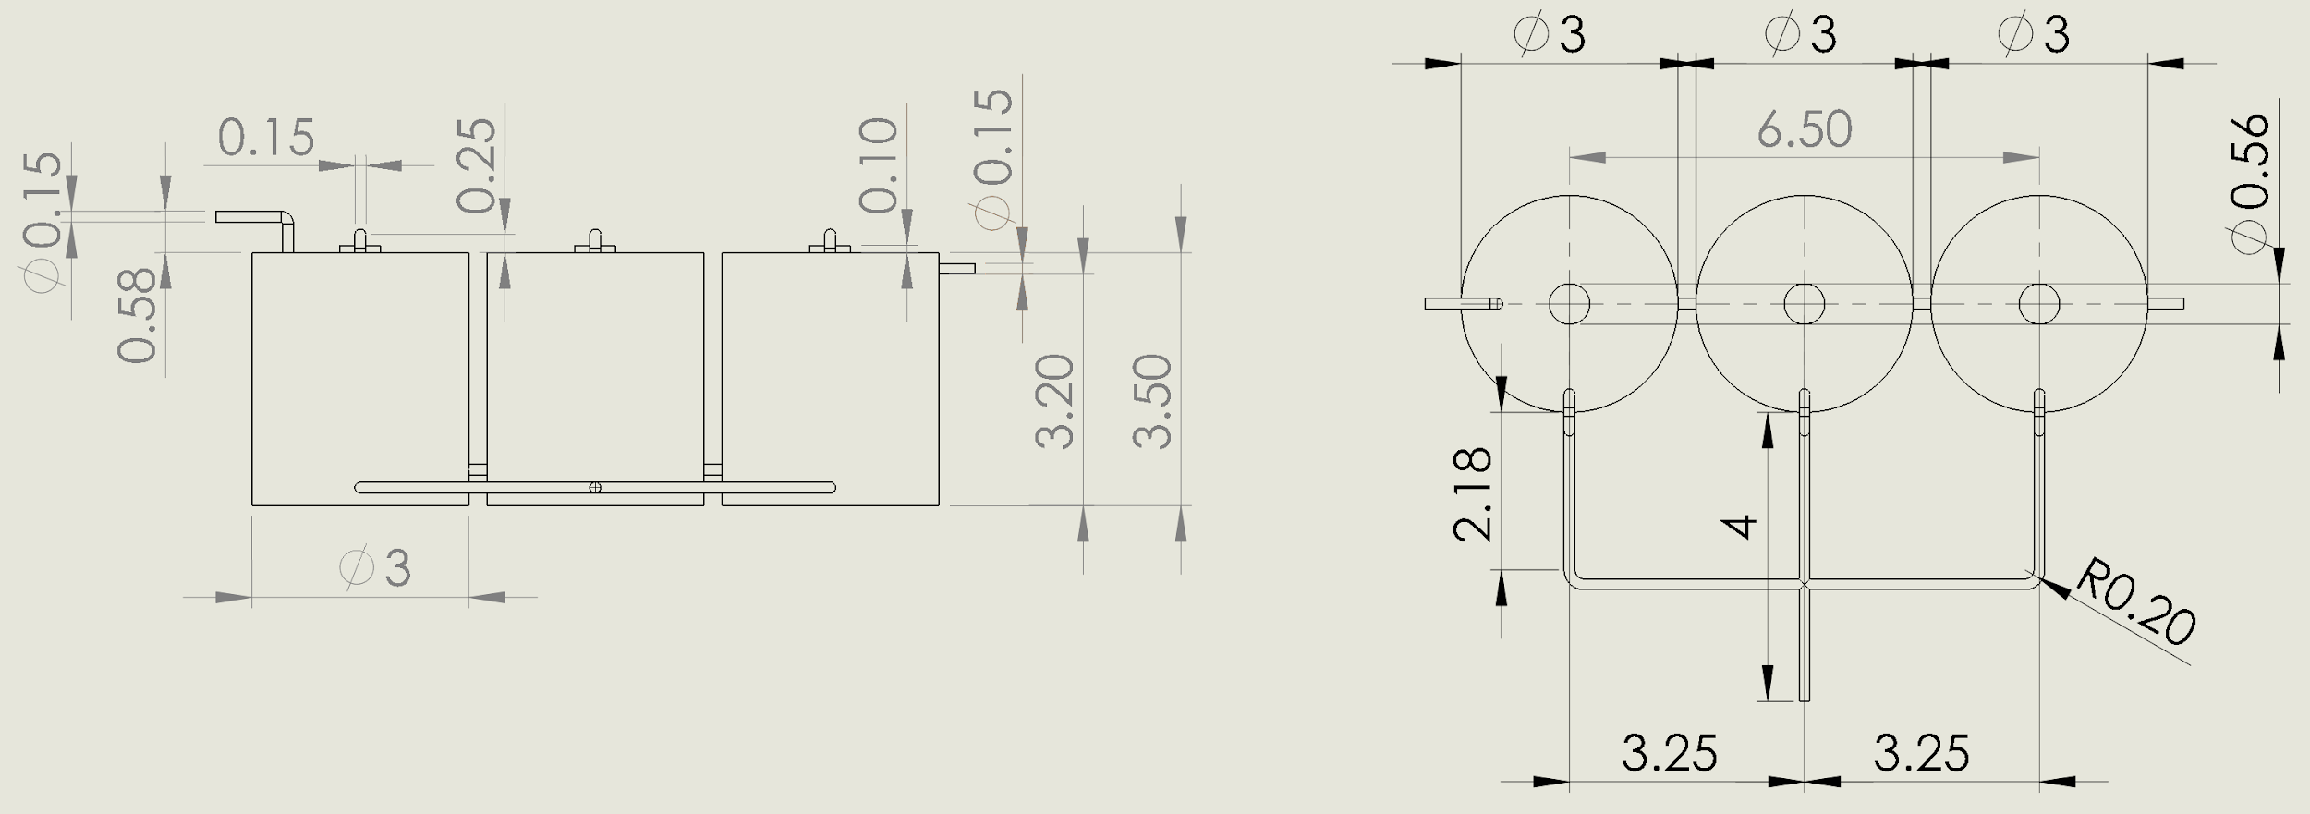
Diseño 1. Tanques Superficiales
20
Notes:
Talon
Después de hablando mucho con Don Norman y Allan, tenemos tres diseños de sistemas almacenamientos para Ustedes.
El primer es para un diseño superficie con tanques plásticos de la compañía EcoTanque.
Este es un modelo que usa tres tanques de veintidós mil (22,000) litros de capacidad. Cada tanque tiene un diámetro de (3) metros y una altura de (3.5) metros.
Este sistema es superficie, y todos los tanques son conectados con tubería en la parte inferior de cada tanque.
Porque están superficies, una bomba sea necesario para traer el agua a la parte superior del primer tanque.
After talking a lot with Norman and Allan, we have three possible tank system designs for you.
The first is for a Above ground design with plastic tanks from the company EcoTank.
This is a model that uses three tanks of 22,000 liters of capacity. Each tank has a diameter of 3 meters and a height of 3.5 meters.
This system is superficial, and all of the tanks are connected with pipes in the bottom part of the tank.
Because they are superficial, a pump will be needed to bring water to the top part of the first tank.

Slide 21
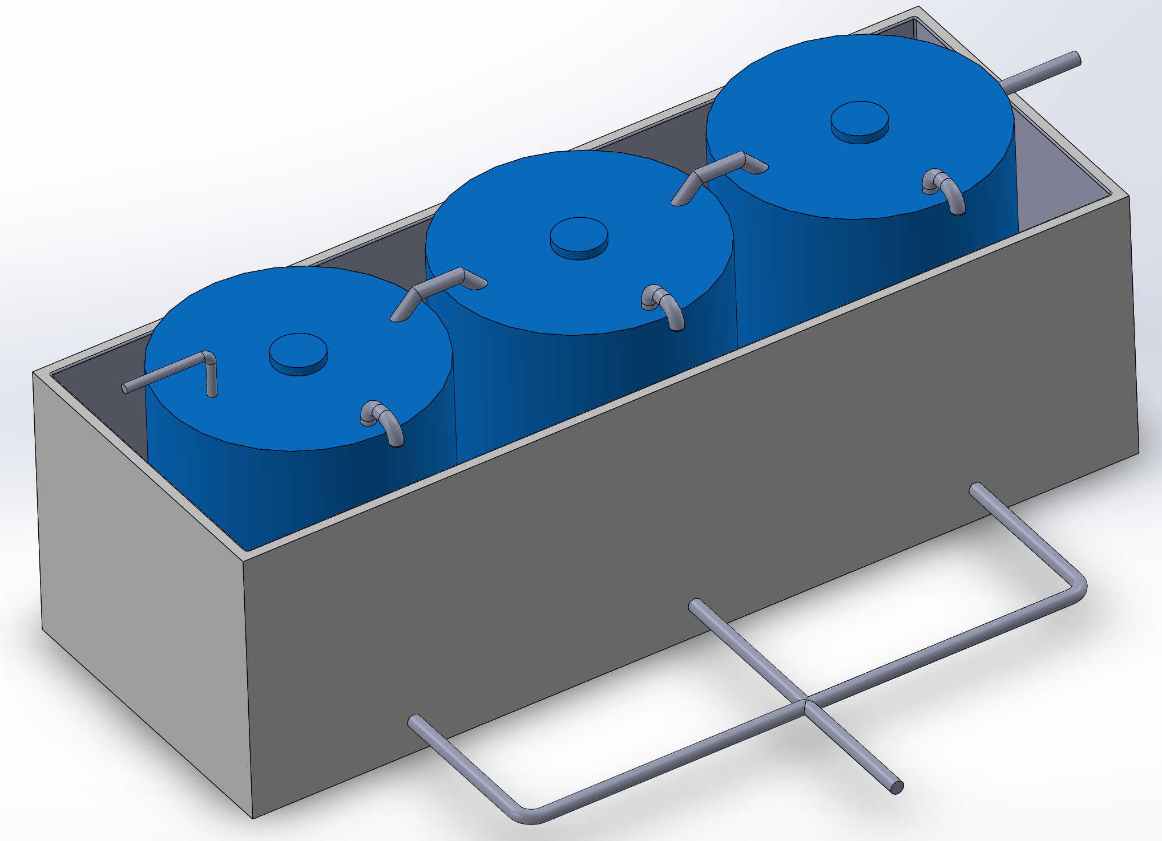
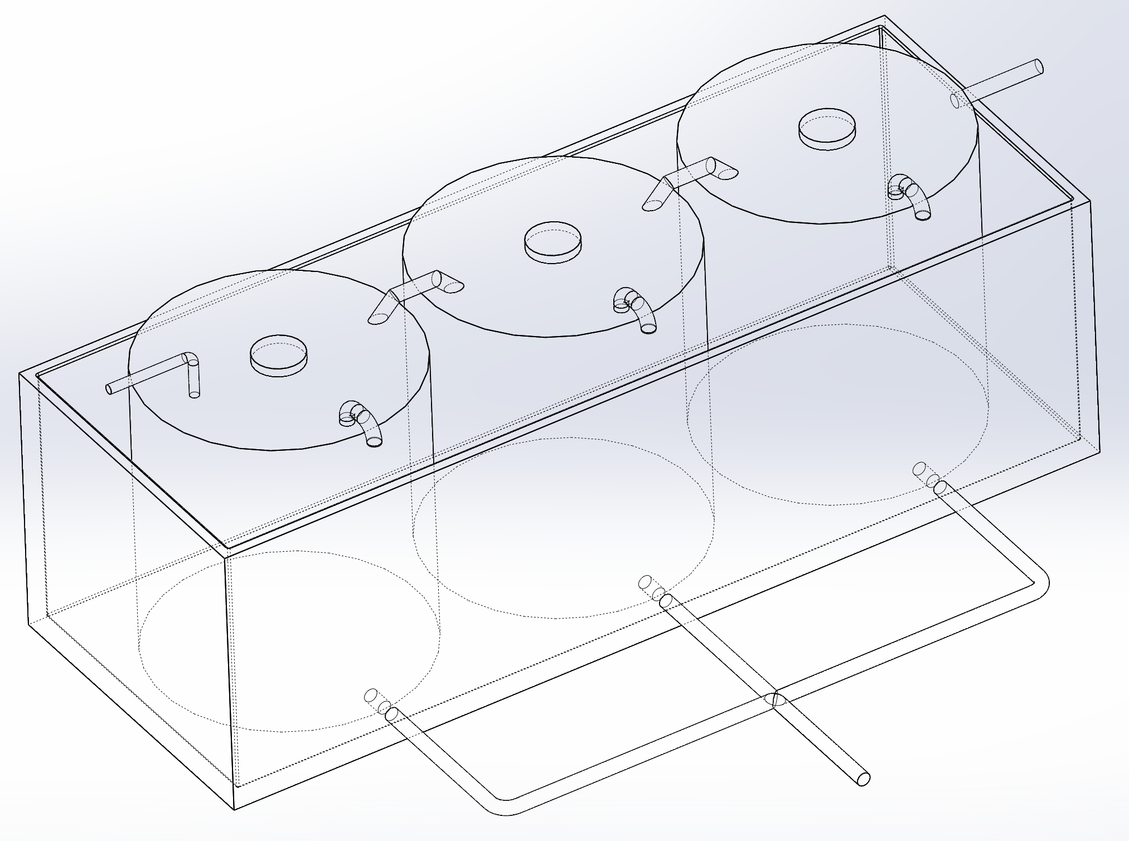
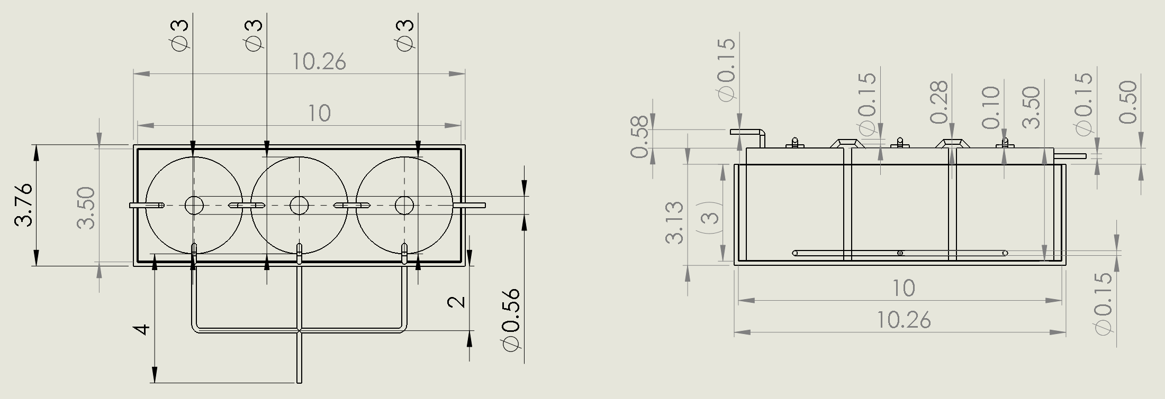
Diseño 2. Tanques Subterráneos de Plástico
21
Notes:
Talon
Este es el segundo diseño de los tanques de plástico. Este sistema de tanques es muy similar al anterior, pero es subterráneo con solamente estando 0.5 metros arriba del suelo.
Todo del sistema estará en una fundación de concreto para evitar presiones innecesarias y para proyectar de los árboles en los lados.
El espacio entre los tanques y el cemento se llenará de grava, porque es relativamente ligero.
Además, habrá un sistema de cascada en lugar de tuberías para conectar los tres tanques.
This is the second design of the plastic tanks. this system of tanks is very similar to the previous, but it’s subterranean with only 0.5 meters above ground.
All of the system will be on a foundation of concrete to avoid unnecessary pressures and to protect from trees on the sides.
The space between the tanks and the cement will be made of gravel because it’s relatively light.
Furthermore, there will be a system of cascades in place of pipes to connect the three tanks.

Slide 22
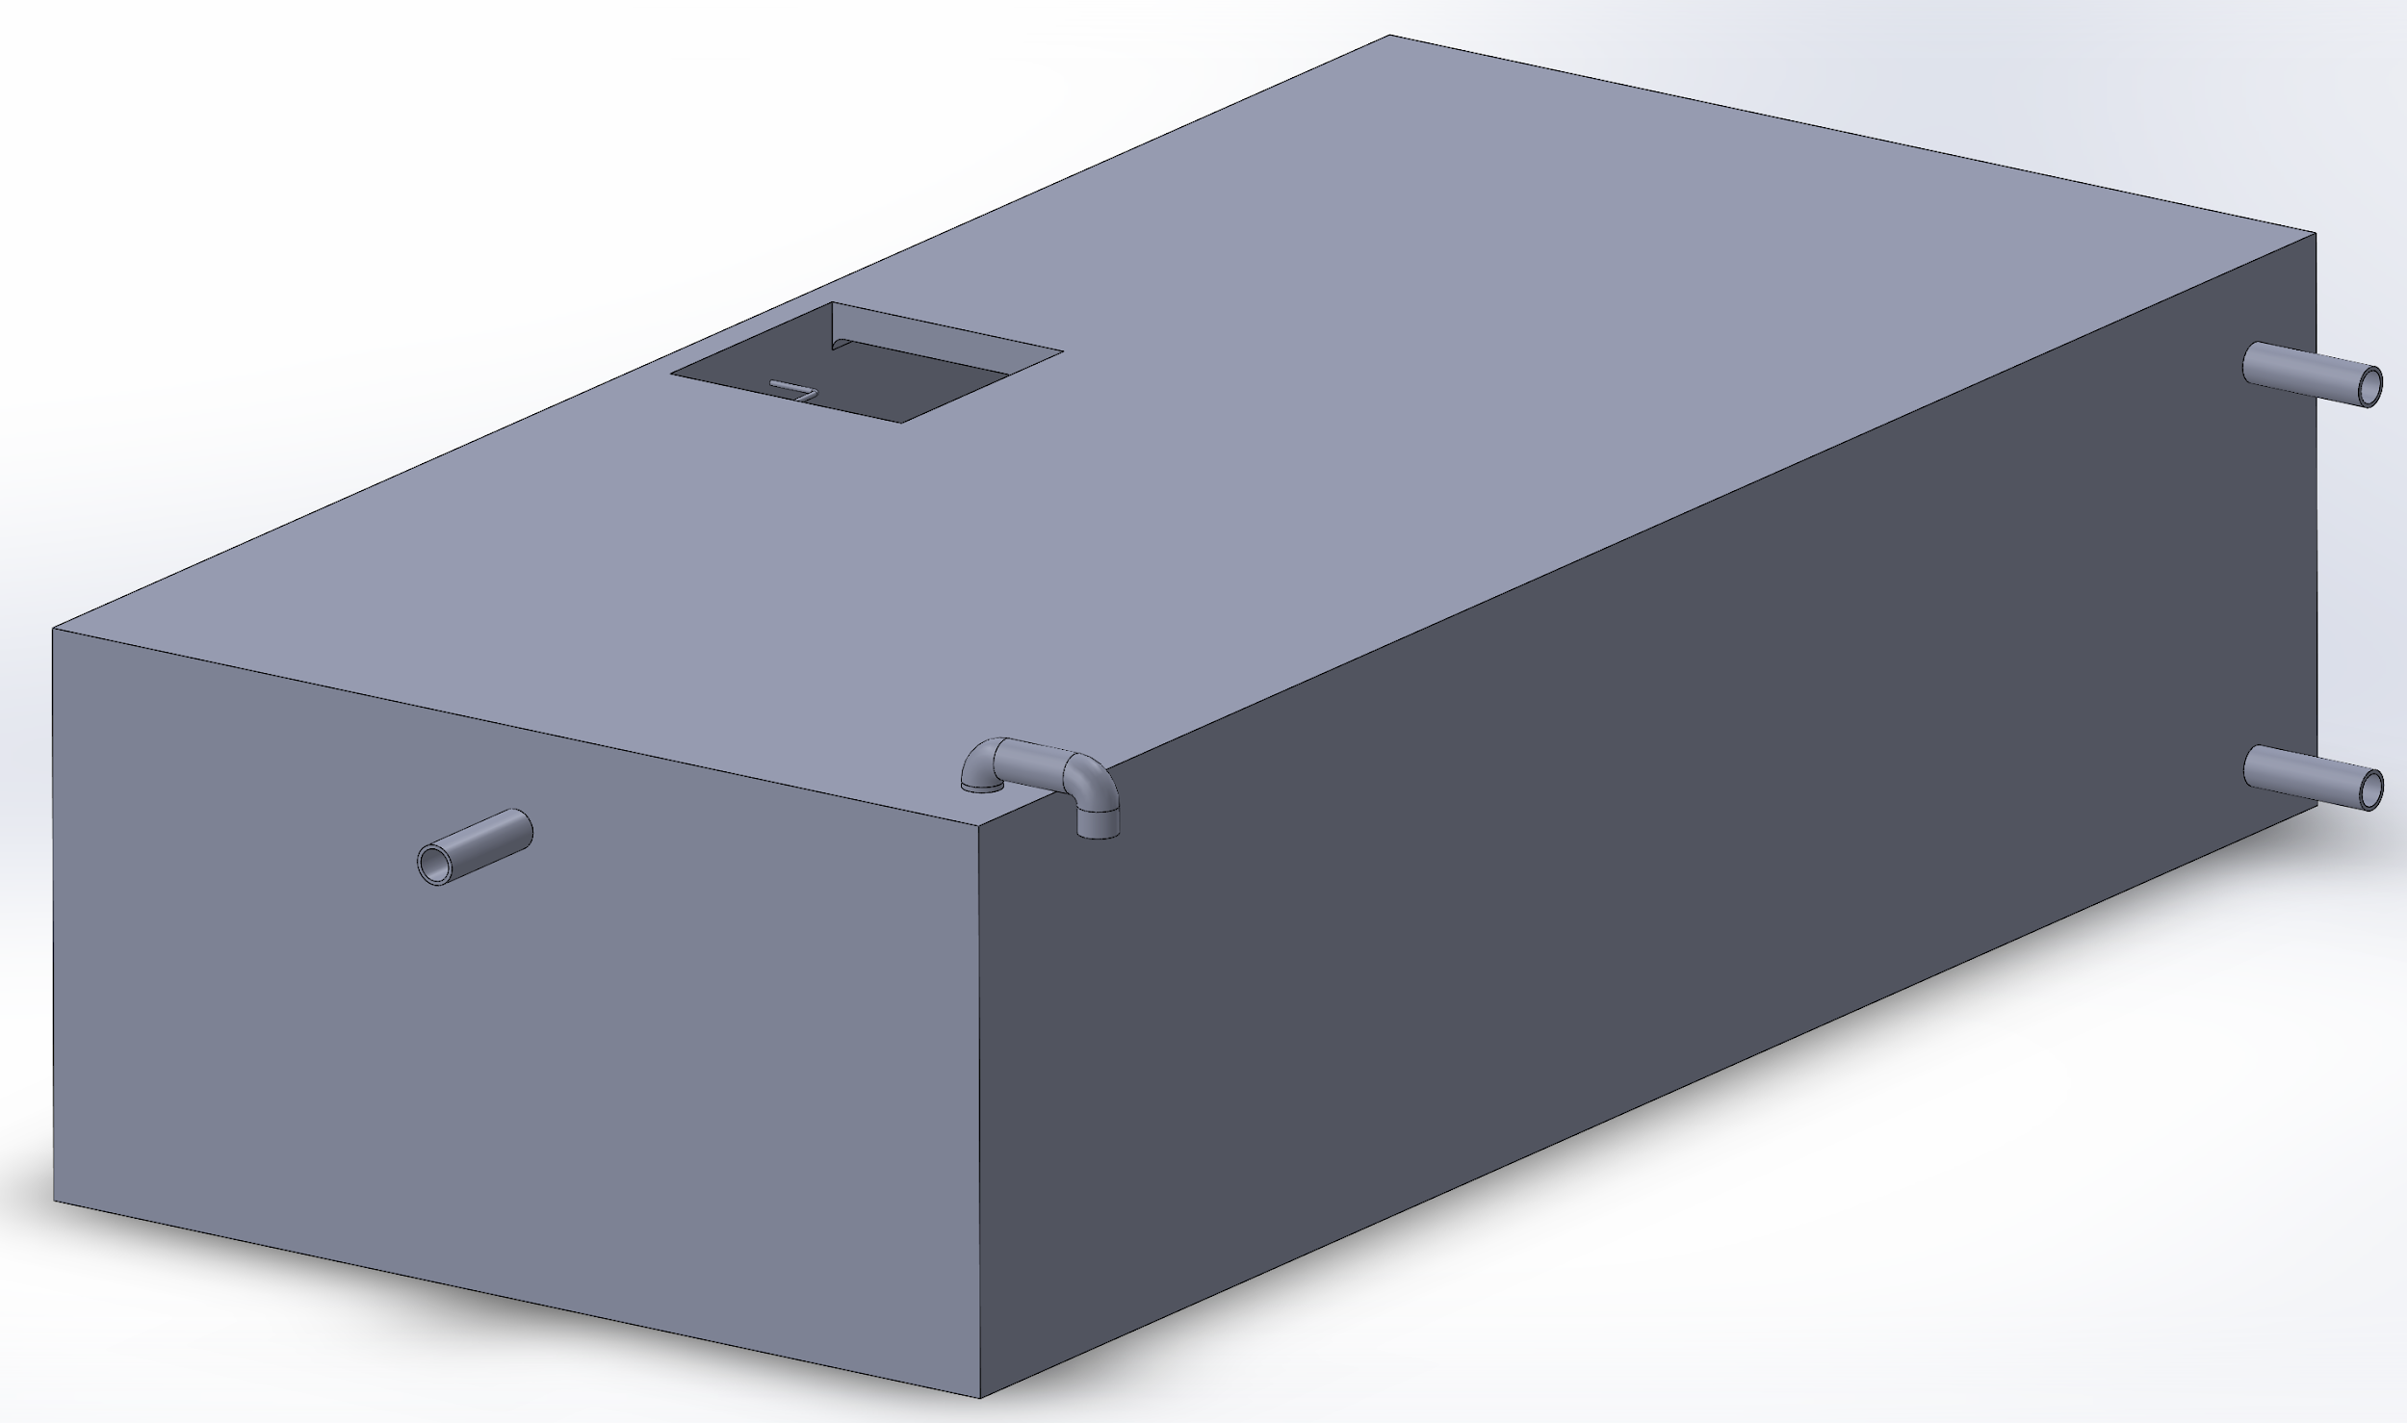
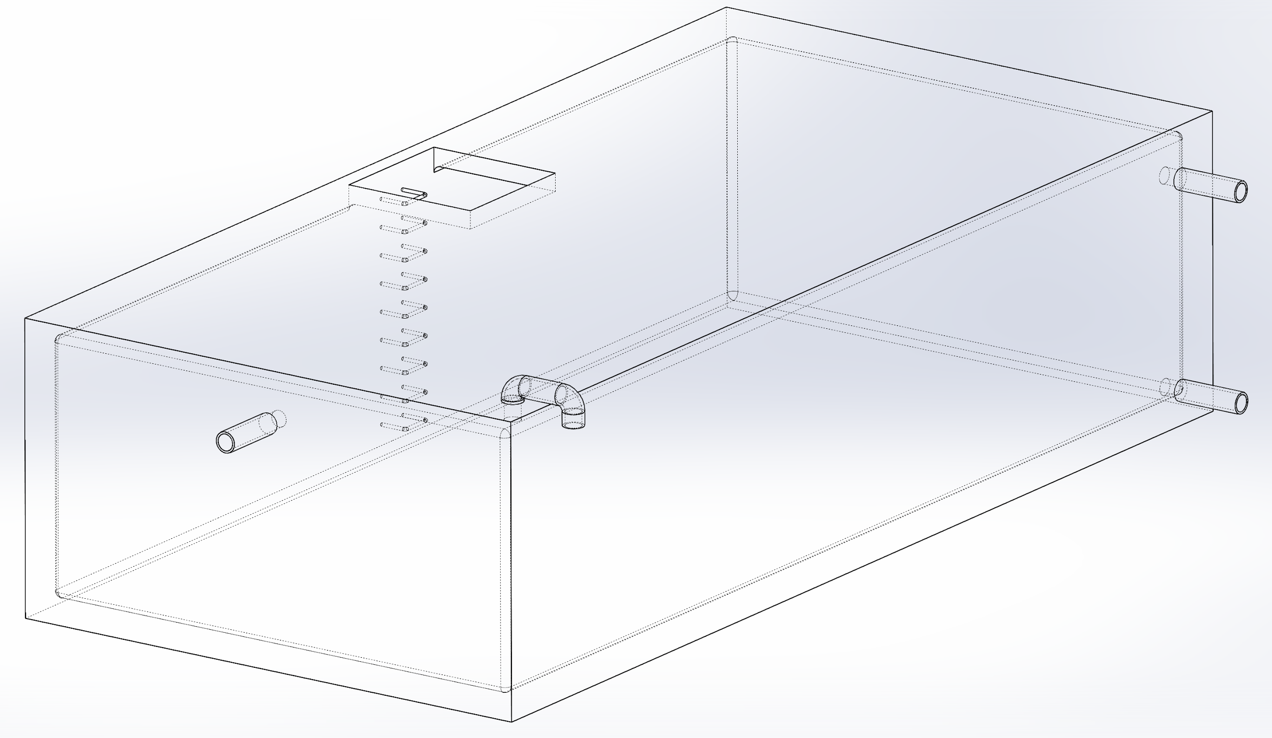
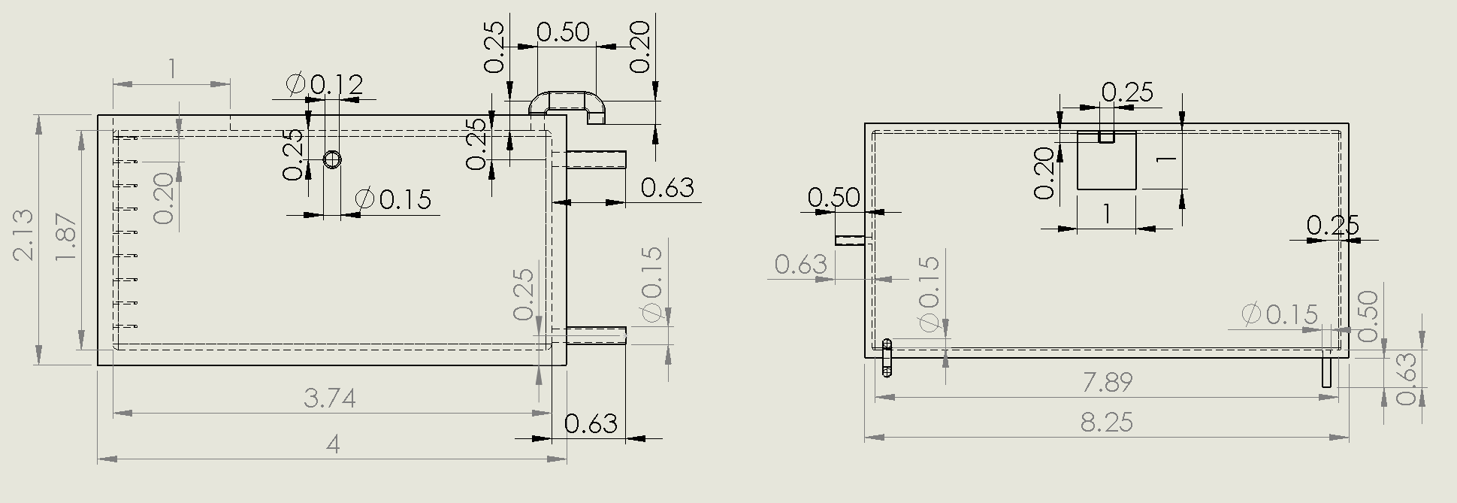
Diseño 3. Tanque Subterráneo de Concreto
22
Notes:
Talon
Aparte de los tanques de plástico, nuestro equipo investigó la posibilidad de un tanque de concreto.
El tanque de concreto también sea subterráneo y tiene la misma capacidad como los otros diseños de tanques: sesenta y seis mil litros (66.000)
Para dimensiones, este tanque tiene 8.3 metros de largo, 4 metros de ancho, y 2 metros de altura.
Tiene los mismos componentes básicos como los otros sistemas de tanques
*La entrada del tanque está aquí, Este tubería es para aire fresco, este es la salida, y este tubo es para rebalse.

Slide 23
Seguridad
Diseños 1 y 2
Diseño 3
Válvula de bola
Tapa con cerradura y llave
Tubo para ventilación
Rebalse
23
Notes:
Kelly
Para seguirdad, las tapas tendrían una cerradura y llave a que solo personas permitidas tienen acceso.
Hay un tubo para aire en cada tanque para prevenir crecimiento de presión cuando los tanques están llenos y tambien pueden actuar como una fuente de aire para trabajadores de mantenimiento
Necesitan incluir una válvula en el tubo de entrada para cortar el flujo de agua al tanque cuando es necesario
También tendrán un rebalse para dirigir el agua adicional fuera del tanque.
Los tanques serán de colores vividos para alertar personas y vehículos a su presencia y evitar colisiones.
Además serán marcados con las palabras “agua no potable” en una manera visible y con las palabras “Precaución: espacio confinado” cerca del acceso
Finalmente, para los tanques sobre el suelo deben considerar la adición de un sistema dual de bombas en caso de malfunction de una bomba o mantenimiento

Slide 24
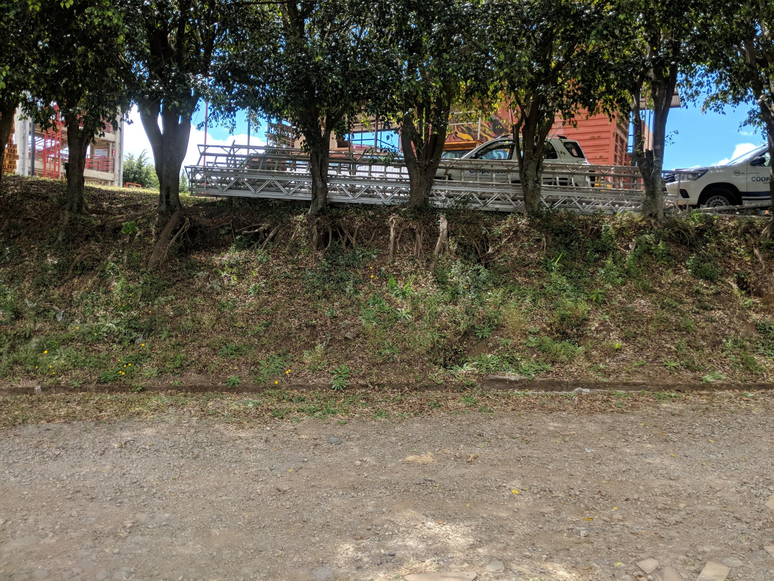
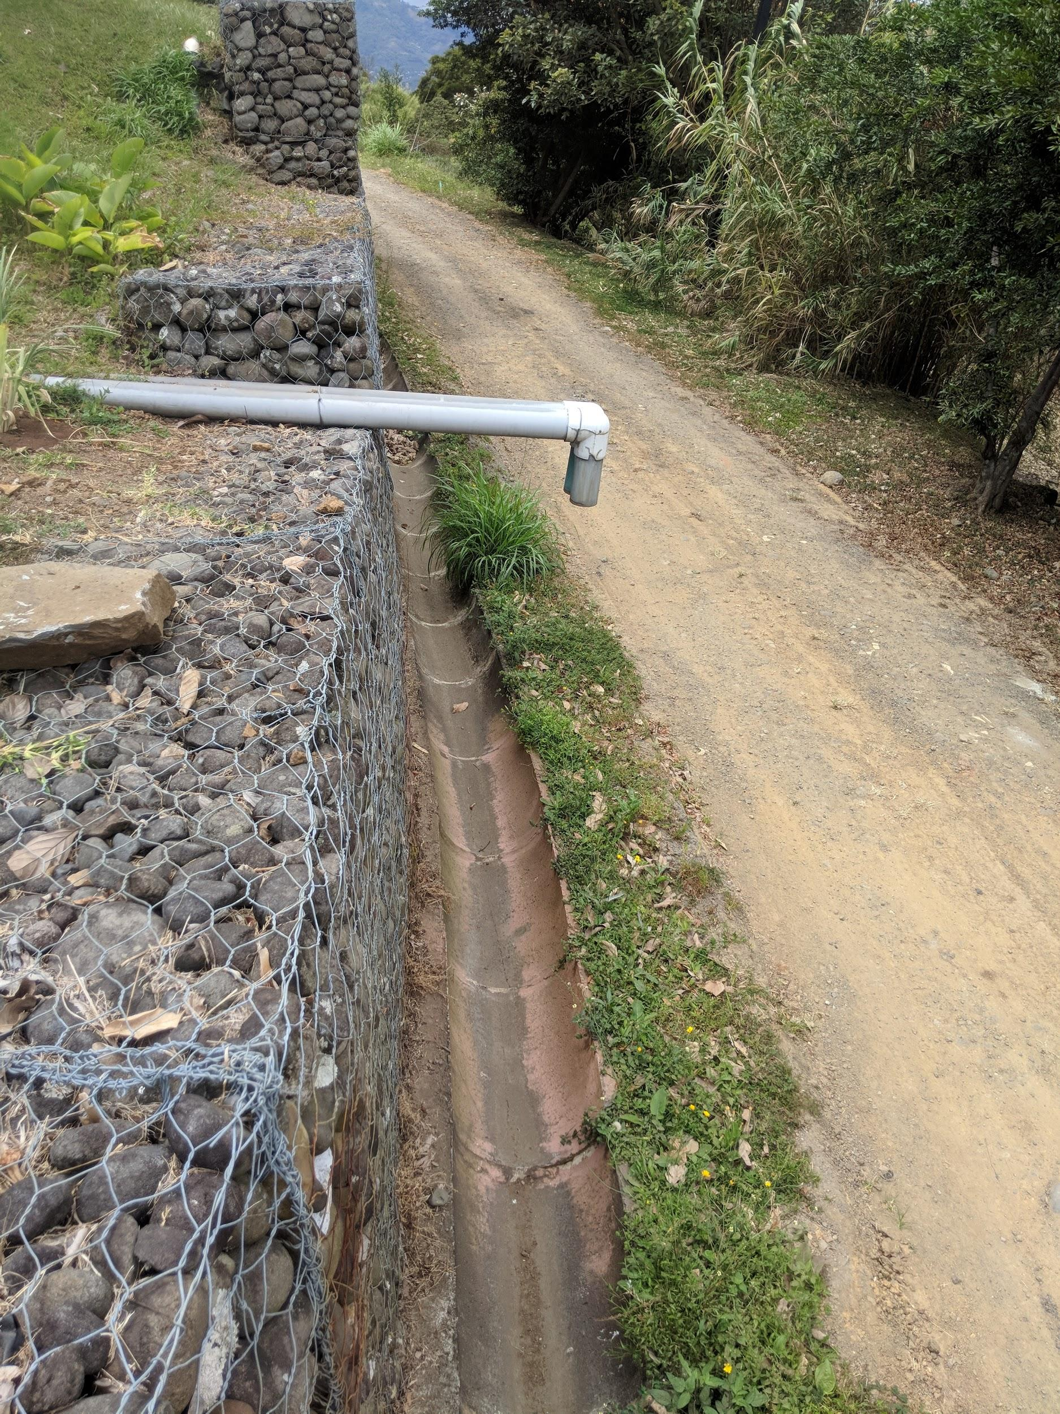
Rebalse para los Tanques
24
Notes:
Kerry
Para todos los diseños, el rebalse va al canal en el otro lado de la colina al norte del edificio de buqueda y rescate al para dirigir agua al río. Nos parece que esta es la ubicación que actualmente va el agua. El tubo de rebalse estaría ubicado por encima u a través de la colina dependiendo del diseño de tanque elegido

Slide 25
Comparación de los Sistemas de Tanques
Característica | Sistema Superficiales (Plástico) | Sistema Subterráneo (Plástico) | Sistema Subterráneo (Concreto)
Capacidad de Almacenamiento (L) | 66,000 | 66,000 | 66,000
Altura de tanques sobre el nivel del suelo (m) | 3.65 | 0.5 | 0
Longitude en total (sin conexiones) (m) | 9 | 10.3 | 8.25
Anchura en total (sin conexiones) (m) | 3 | 3.76 | 4
Otros factores | Necesita una bomba | - | -
25
Notes:
Kerry
Hay pocas diferencias entre las opciones de diseños para el sistema de tanques. Entre el sistema superficie y subterráneo, la principal diferencia es la necesidad para una bomba que requiere mucho más mantenimiento.

Slide 26
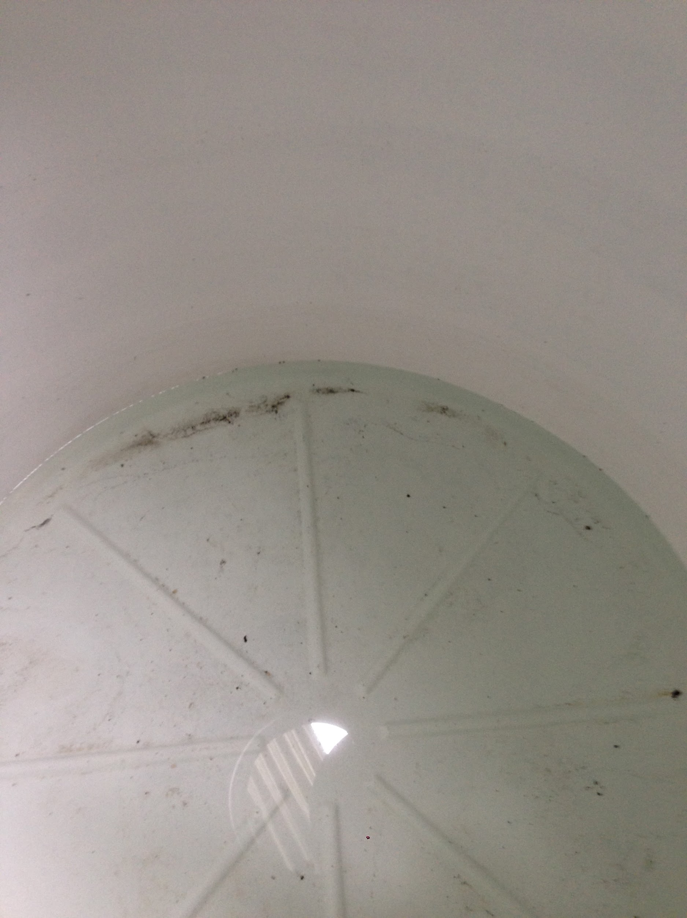
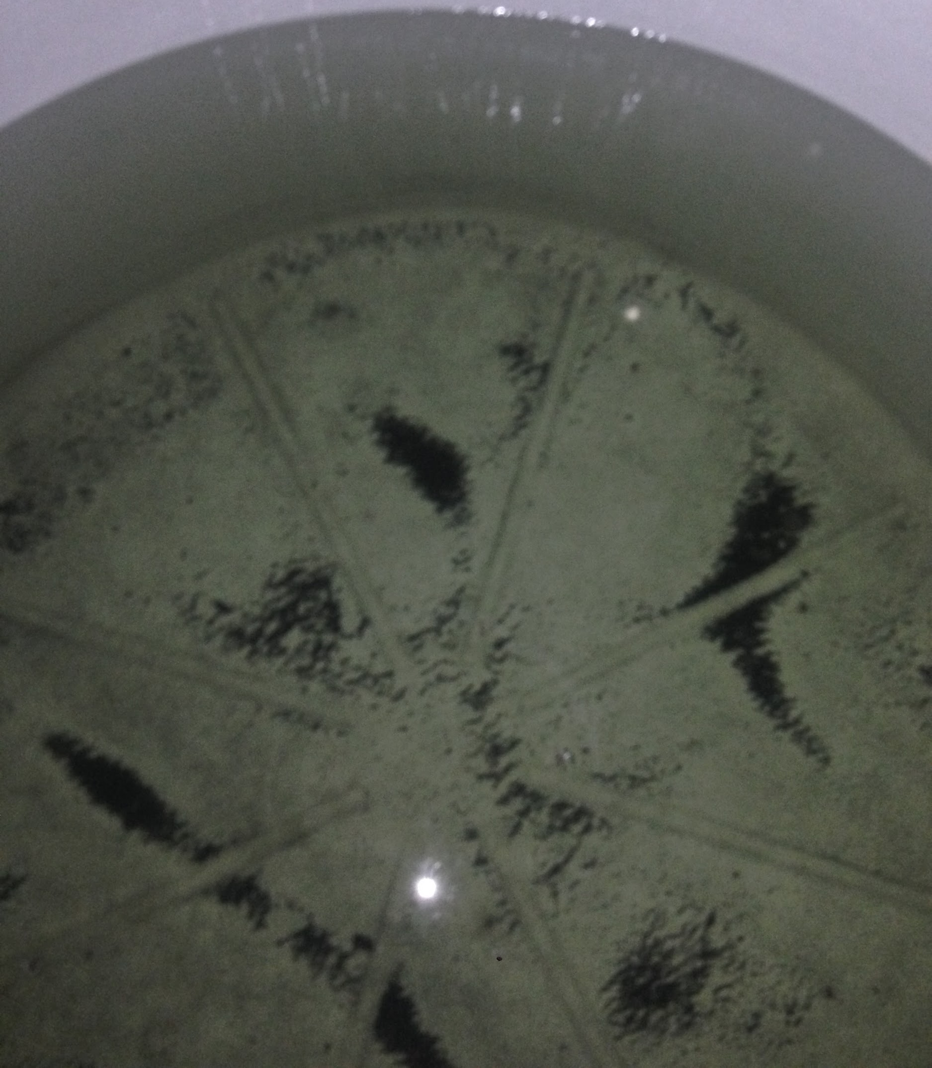
Mantenimiento
Vaciar, lavar, y limpiar el tanque completamente cada año para quitar el sedimento y prevenir acumulación de bacterias. (Puede usar cloro para quitar las bacterias)
Inspeccionar el rebalse y tubo de ventilación cada año para asegurar buena función
Tanques mal limpiado (derecha) y bien limpiado (izquierda)
26
Notes:
Kerry
Estos son directrices para el mantenimiento de los tanques. Debe vaciarlos completamente una vez cada año para quitar el sedimento y evitar crecimiento de bacterias. Puede lavarlos con cloro para matar a bacterias. Recomendamos que hagan la limpieza en enero cuando no hay muchos cursos de entrenamiento.
Cuando hagan la limpieza, debe inspeccionar el rebalse y tubo de ventilación para asegurar una función buena porque las características de seguridad no funcionan sin mantenimiento

Slide 27
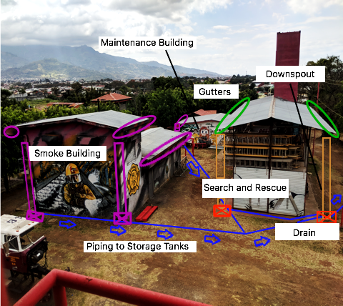
Diseño Nuevo-Captación de Lluvia
ya existe
red de tubería propuesta
canoas propuestas
bajantes propuestas
drenajes propuestas
Edificio de Mantenimiento
Bajantes
Canoas
Edificio de Humo
Búsqueda y Rescate
Drenaje
Tubería a los tanques
27
Notes:
Kelly
Para lograr los factores de eficiencia y cantidad de agua del nuestro modelo, y aprovechar el área del entrenamiento, necesitan añadir características de diseño a la infraestructura que ya existe
Las cosas en morado ya existen en el área
y Nuestro diseño requiere que añadir canoas y dos bajantes al edificio de Busca y Rescate y un sistema de tubos para dirigir el agua a los tanques
Para propósitos de mantenimiento necesitan que limpiar las canoas y bajantes dos veces cada mes y antes y después de tormentas grandes y inspeccionar conexiones de las canoas a los techos cada año para asegurar que están bien puestos.
no marquemos el sistema de tubería que ya existe pero pensemos que está yendo en la opuesta dirección que de los tanques

Slide 28
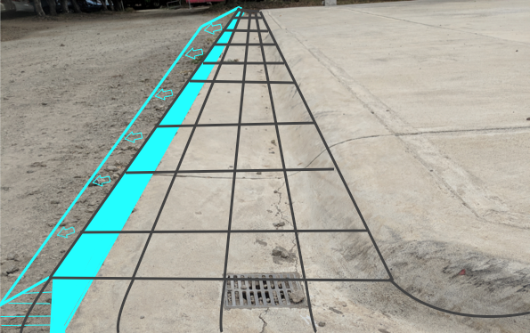
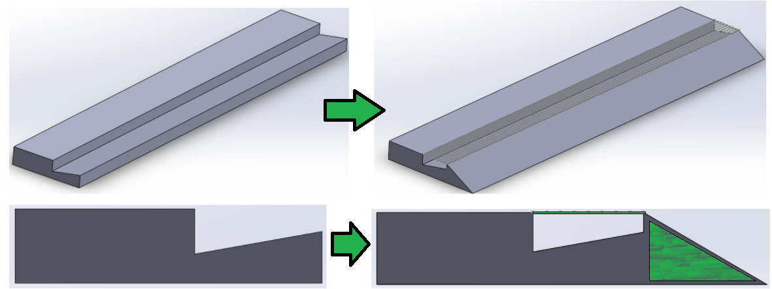
Diseño Nuevo- Sistema de Reciclaje
28
Notes:
Teddy
Ahora, el sistema de reciclaje de agua en la plaza del chorros no funciona al máximo de su potencial porque hay solo una pequeña pendiente.
Nuestro equipo le gustaría añadir concreto en el borde del sistema actual para atrapar más de esta agua. Este sistema tendria una rejilla para la seguridad y para los camiones.
Now, the recycled water system in the plaza del chorros does not work to the maximum of its potential because there is a small slope that traps some of the water.
Our team would like to add a piece of concrete at the edge of the current system to catch more of this water. Where there is a vacuum, a grid will be added for safety and to reduce waste in the drainage. The grids will be strong and will be able to support trucks.

Slide 29
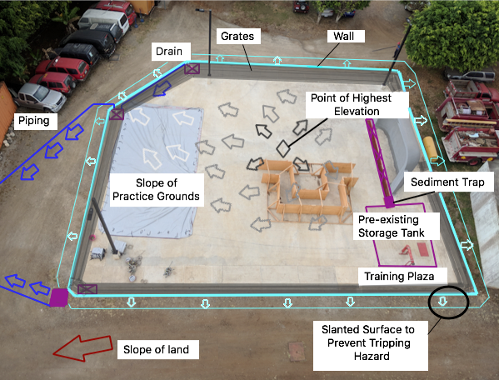
Diseño Nuevo- Sistema de Reciclaje
Pard
Rejillas
Pared
Drenaje
Punto de Mayor Elevación
Ya existe
Red de tubería propuesta
Tubos
Trampa de Sedimento
Pendiente de Plaza de Chorros
Tanque que ya Existe
Plaza de Chorros
Superficie inclinado para prevenir el riesgo de tropiezos
Pendiente del terreno
29
Notes:
Teddy
La plaza de los chorros tiene una pequeña pendiente en toda la superficie y el punto de mayor altura se encuentra en el centro. Como resulto, estaremos agregando la pieza adicional de concreto para toda la plaza y recogerá un mayor porcentaje de agua que antes.
Planeamos redirigir el agua aquí a nuestro filtro de sedimentos y los tanques de almacenamiento.
The plaza de los chorros has a small slope over the entire surface and the highest point is in the center. As a result, we will be adding the additional piece of concrete for the entire plaza and will collect a higher percentage of water than before.
We plan to redirect the water here to our sediment filter and then, the storage tanks.
If asked:
Say their current drain is too close to collect much training water and our system would collect the majority of the rest

Slide 30
Seguridad y Mantenimiento
30
Notes:
Kelly
La parte adicional añadida tendrá un riesgo de tropiezos.
Para evitar esto, una pendiente de concreto estará añadido que permitirá un aumento gradual en elevación donde puede caminar y manejar.
Además, la pendiente será un color vivo para alertar a personas a la existencia.
También tendrá una rejilla sobre del canal del drenaje para prevenir heridas
Estas rejillas necesitaran limpieza cada mes para permitir flujo de agua sin obstrucción

Slide 31
Costos Aproximados de Materiales
 | Tanque: Plástico Subterráneo | Tanque: Concreto Subterráneo | Tanque: Superficial Plástico | Trampa de Sedimentación | Sistema de Captación de Lluvia | Sistema de Reciclaje
Colones | ₡7.818.243 | ₡1.690.646 | ₡7.081.043 | ₡212.134 | ₡341.800 | ₡2,330,515
Dólares | $13.837,60 | $2.992,29 | $12.532,82 | $375.46 | $604,96 | $4124,80
31
Notes:
Talon
Similar a cualquier proyecto, los precios y costos casi siempre son los factores más limitados.
Para obtener precios, nuestro equipo fuimos a ferreterías como El Lagar y EPA. También, contactamos compañías por la Red como EcoTanque y Amco.
Para organizar los precios de varios distribuidores, creamos algunas tablas para comparar los precios de cada diseño.
Los precios de los diseños subterráneos y superficies de plásticos son muy similares, pero la diferencia es: el costo de una fundación y paredes de concreto para los tanques subterráneos Y el costo de una bomba para el diseño superficie.
Entre los sistemas subterráneos, la diferencia principal es el costo. Para el sistema de concreto, el costo de materiales es mucho más barato que lo de plástico, Sin embargo, el costo de la instalación sería mucho más caro que un instalacion de tanques plásticos
Es importante para notar el costo de materiales y excavación es incluido, pero la instalación del tanque no es.

Slide 32
Ahorros Aproximados
Costo Promedio de Agua por un Año
Colones | ₡3.989.537
Dollars | $7,061.13
Costo anual durante a vida de 20 años | Sistema con Tanque Subterráneo de Plástico | Sistema con Tanque Subterráneo de Concreto | Sistema con Tanque Superficial de Plástico
Colones | ₡524.528 | ₡218.148 | ₡487.668
Dollars | $928.37 | $386.10 | $863.13
Retorno aproximado de la inversión ~ 3 años
Ahorro de costos anuales estimados | Sistema con Tanque Subterráneo de Plástico | Sistema con Tanque Subterráneo de Concreto | Sistema con Tanque Superficial de Plástico
Colones | ₡3.465.009 | ₡3.771.388 | ₡3.501.869
Dollars | $6,132.76 | $6,675.02 | $6,198.00
32
Notes:
Este es un resumen de los ahorros aproximados durante la vida de los tanques, casi 20 años.
El costo promedio anual que paga para agua es de casi 4 millones. Esto incluye todo el agua utilizada en la Academia y no sólo el agua en los entrenamientos.
La tabla de la izquierda es una comparación del costo anual de cada sistema dividido en 20 años.
Es importante notar que estos ahorros no incluyen costos de instalación o mantenimiento, sólo costos materiales.
La última tabla es la diferencia del costo anual del agua menos el costo anual de cada sistema durante una vida de 20 años.
Usando estos números, un retorno de la inversión es un promedio de 3 años.
This is a breakdown of approximate cost savings over the lifetime of the tanks, about 20 years.
The average annual cost that you pay is about 4 millones, but this includes all water used on the academy and not only on trainings.
The table on the left is a comparison of the annual cost of each system divided over 20 years.
It is important to note that these savings do not include installation or maintenance costs, only material costs.
The last table is the difference of the annual cost of water minus the annual cost of each system over a 20 year lifetime.
Using these numbers, a Return On Investment~5years based on only material costs

Slide 33
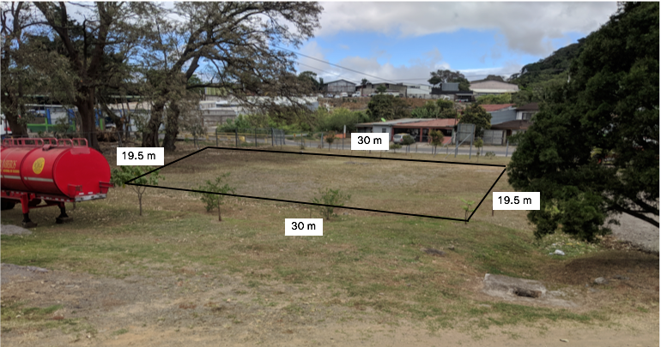
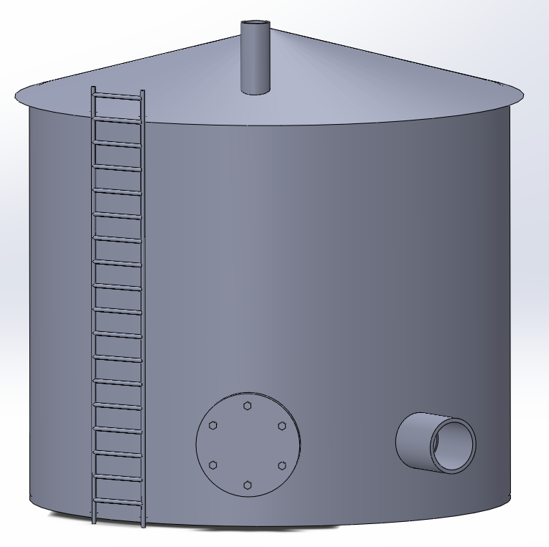
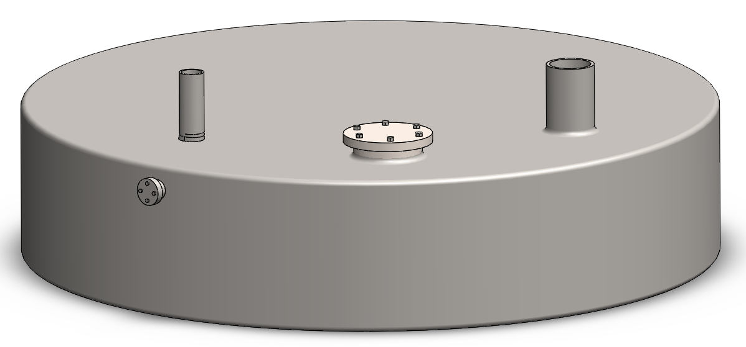
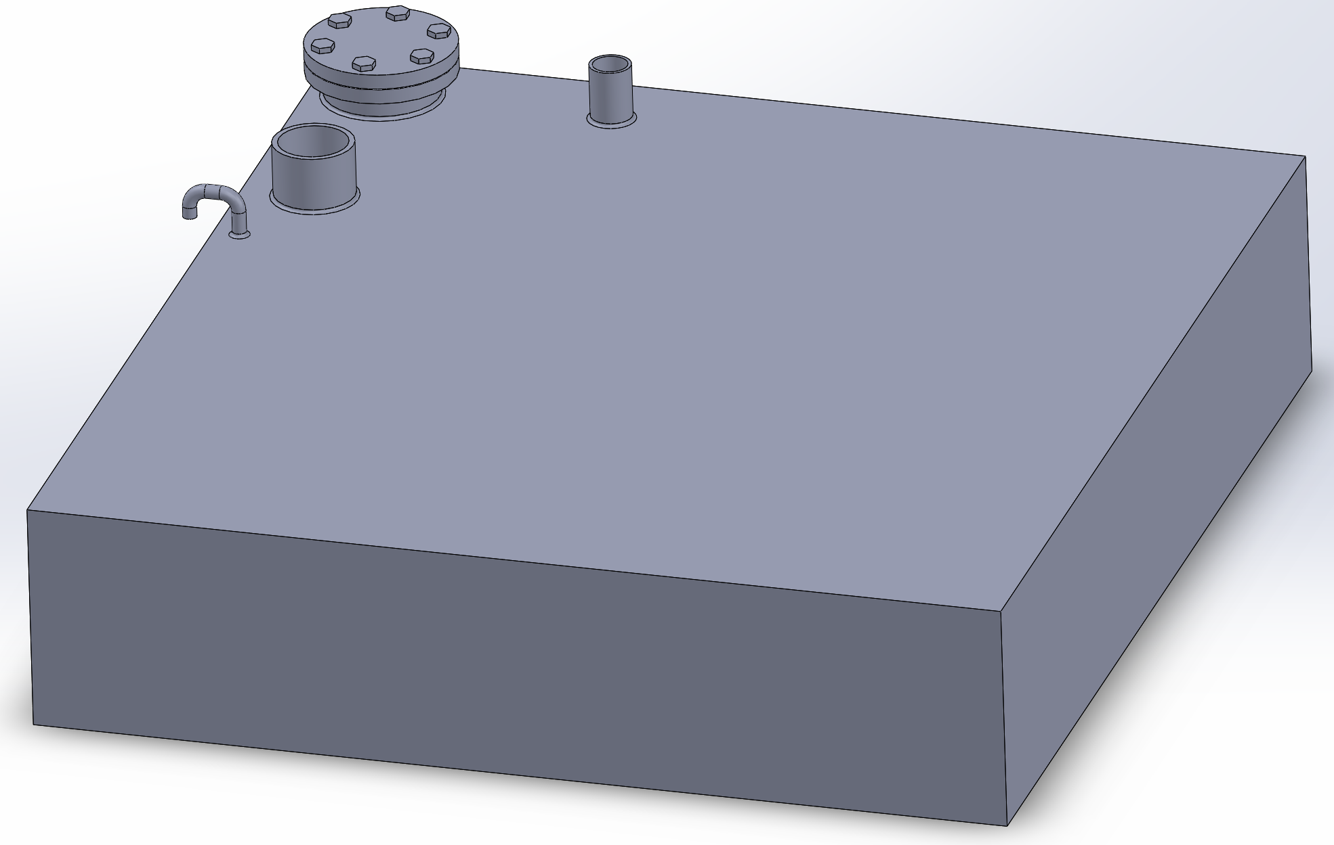
Recomendaciones Generales
Puede aprovechar los techos del área de Administración
Hemos designado algunos opciones para el tanque de esa cantidad
Hay espacio para el tanque y muchos de los edificios ya tienen la infraestructura para el sistema
Tanques Subterraneos
Tanque Superficie
33
Notes:
Kerry
Descubrimos con el modelo que hay una potencial enorme para capturar agua para uso en la academia. Por ejemplo, los edificios de administración y las aulas tienen techos con una capacidad de 1430 metros cuadrados que pueden colectar poco menos de un millón de galones de agua cada año. Por eso, identificamos una ubicación disponible para otro tanque para un sistema de captación de lluvia al lado de la rotunda detrás de las aulas. Los edificios ya tienen la infraestructura para un sistema, entonces, esta pudiera ser un diseño bueno para considerar en el futuro.
Admin tank, have the perfect space for it and could collect a bunch of water
Starting fires a diff way to avoid contamination with gasoline and diesel
Some maintenance and upkeep details generalized (effectiveness will increase if system is cleaned and maintained well, will be a better return on investment)
Tanque en area de administracion-and sediment tank
Gutter Leaf screens and mesh to create closed systems
•For training practices that require fire use propane torches or purchase PIG Oily Water Filter to to ignite fires and eliminate contaminated water from entering the storage tank
•Add fog nets that lead to drainage system for Search and Rescue Building to more efficiently recycle the mist expended

Slide 34
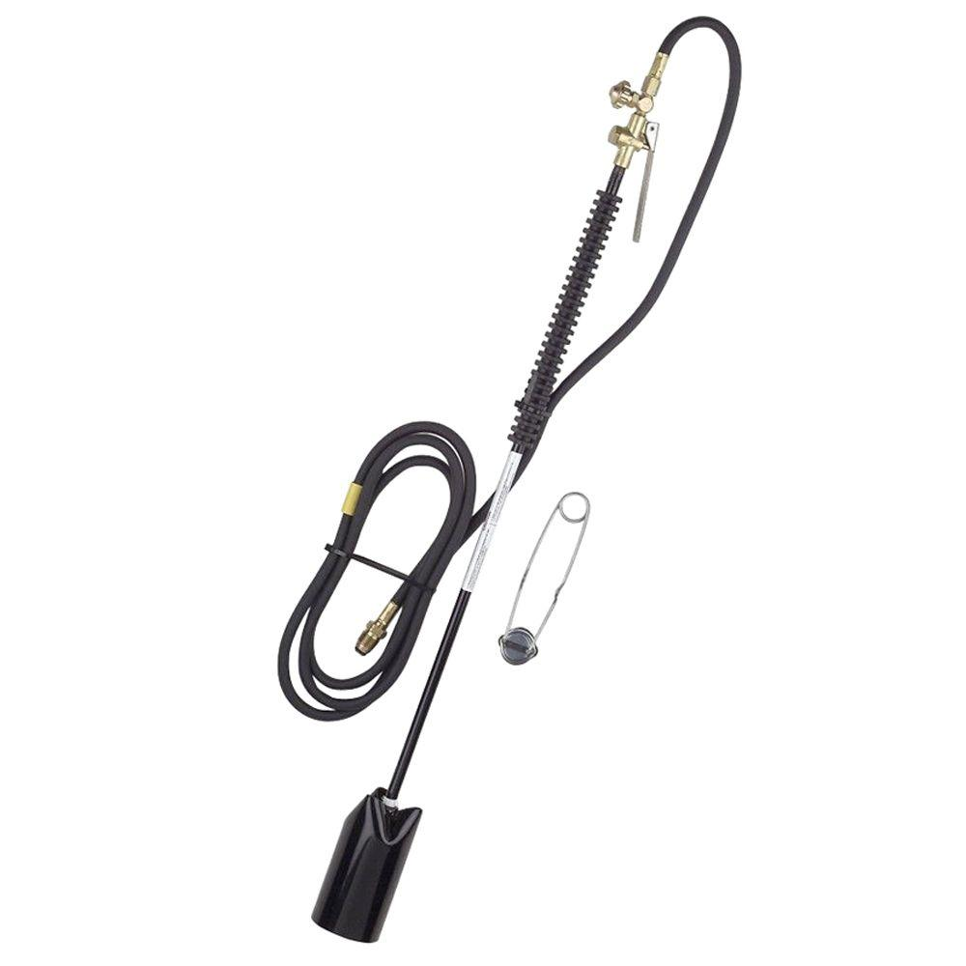
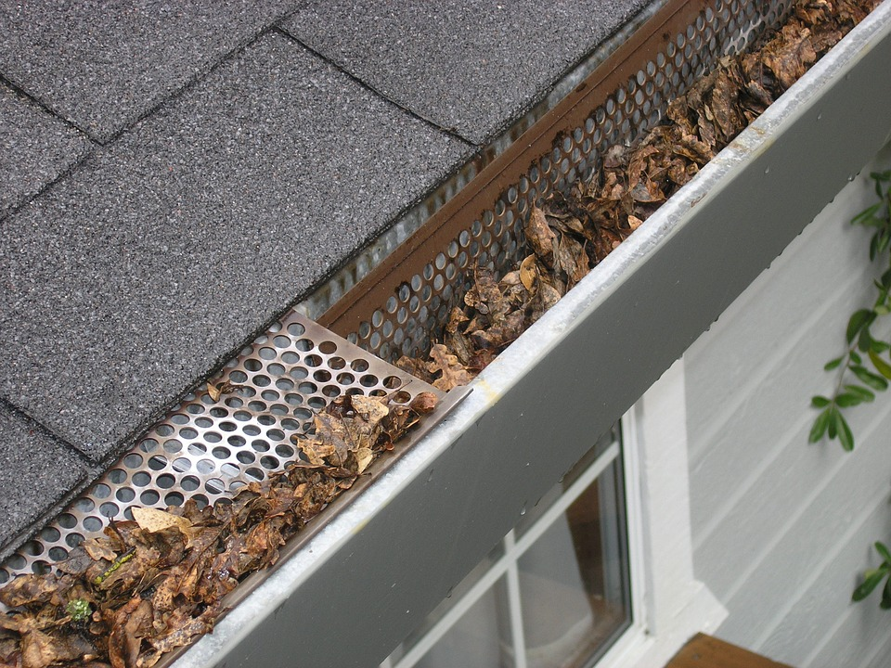
Recomendaciones Generales
Recomendamos que instalen malla sobre las canoas y tubos abierto al aire en los tanques
Para evitar la posibilidad de contaminación de agua, usen una antorcha de propano para iniciar incendios
Puede usar un filtro para aceites para separar gasolina y diesel
34
Notes:
Kerry
Otras recomendaciones que tenemos para evitar la contaminación del agua son para instalar malla sobre los canoas y tubos abiertos al aire. Estos impedirían la entrada de hojas, arañas y otros bichos en el sistema. Para evitar la posibilidad de contaminación de agua con grasas y aceites, puede usar una antorcha de propano para iniciar incendios o puede usar un filtro para aceites y agua entre el filtro de sedimentos para la separación.
write out recommendations then have pictures come up or keep them on side
( En la torre, pueden llenar el área de grava con concreto en una manera que el concreto tiene una pendiente de la torre. En el borde del concreto, pueden añadir drenajes conectado al sistema de tanques. Estos aumentarían el reciclaje de agua usado en entrenamiento.)

Slide 35
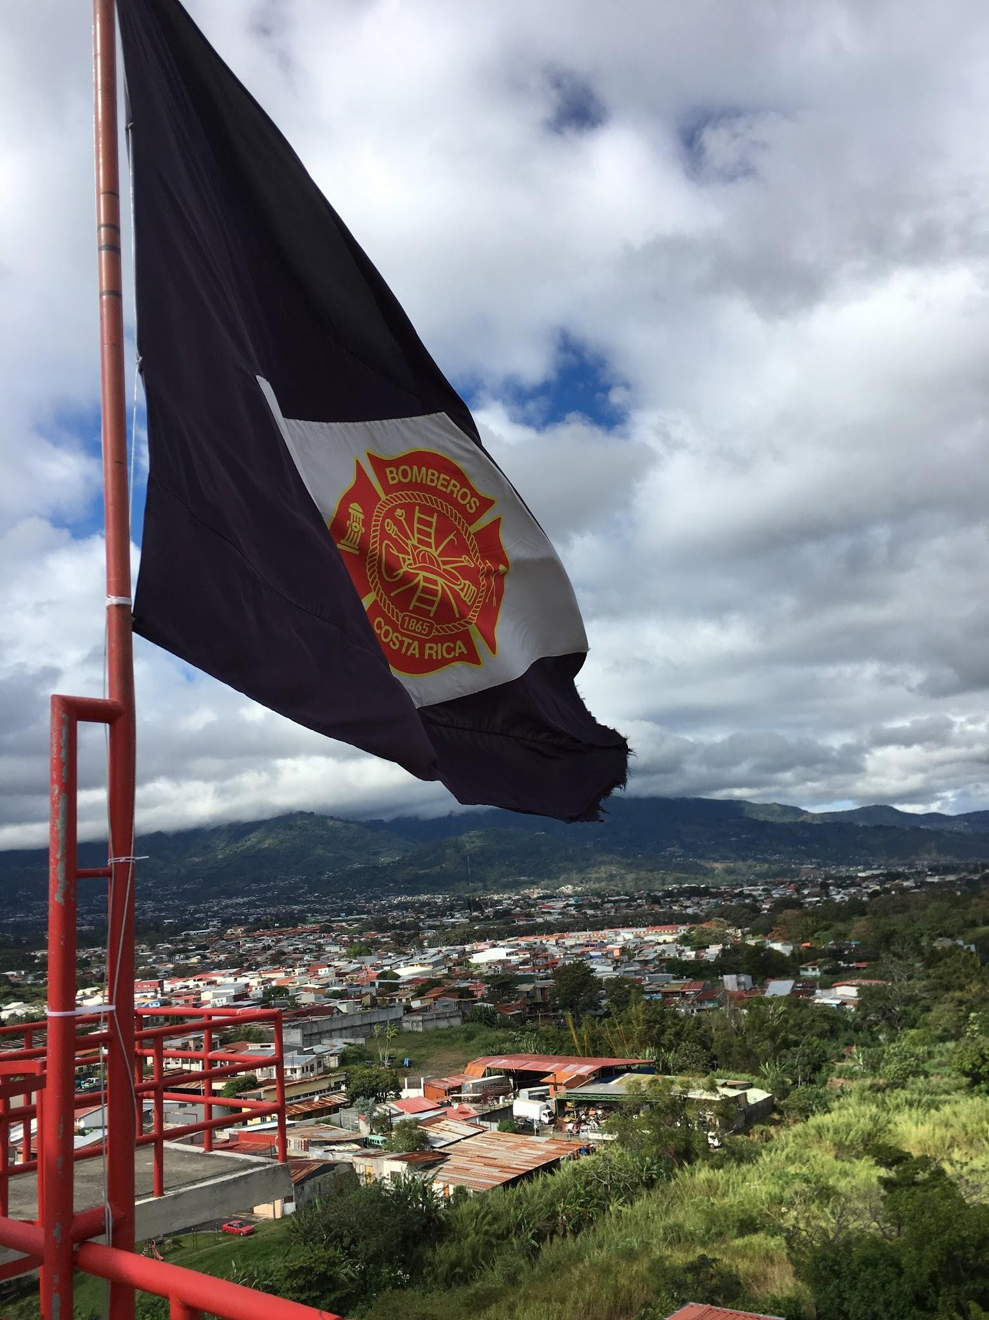
Conclusiones
Hay muchísimo agua que puede aprovechar para usos impotables
Hemos completado diseños posibles para un sistema de captación de lluvia y reciclaje de agua que aumentarían la cantidad de agua disponible para entrenamiento
Esperamos que nuestras recomendaciones sean útiles y disminuyan la cantidad de agua potable usado en entrenamiento
35
Notes:
Kerry:
Aprendí mucho sobre la práctica de ingeniería en el mundo real y el elemento humano de ingeniería. Hemos disfrutado todo mi tiempo con Uds. trabajando en este proyecto y mejorando mi español.
Kelly:
Aprendí sobre el proceso del diseño, como la industria funciona, y tengo más confianza en mi habilidad de hablar en espanol. He disfrutado el tiempo aquí con ustedes, y no quiero regresar al frío en los estados unidos.
Teddy:
Aprendi mucho sobre los entrenamientos de los bomberos, y tambien aprendi mucho más espanol.
Talon:
Para mi, este proyecto me permitió practicar mi español y para ganar nuevos amigos con algunos de los bomberos. He aprendido que Costa Rica es un país muy hermosa con comida y gente excelente. Estoy muy contento de haber estado aquí durante los últimos dos meses. Pura Vida.

Slide 36
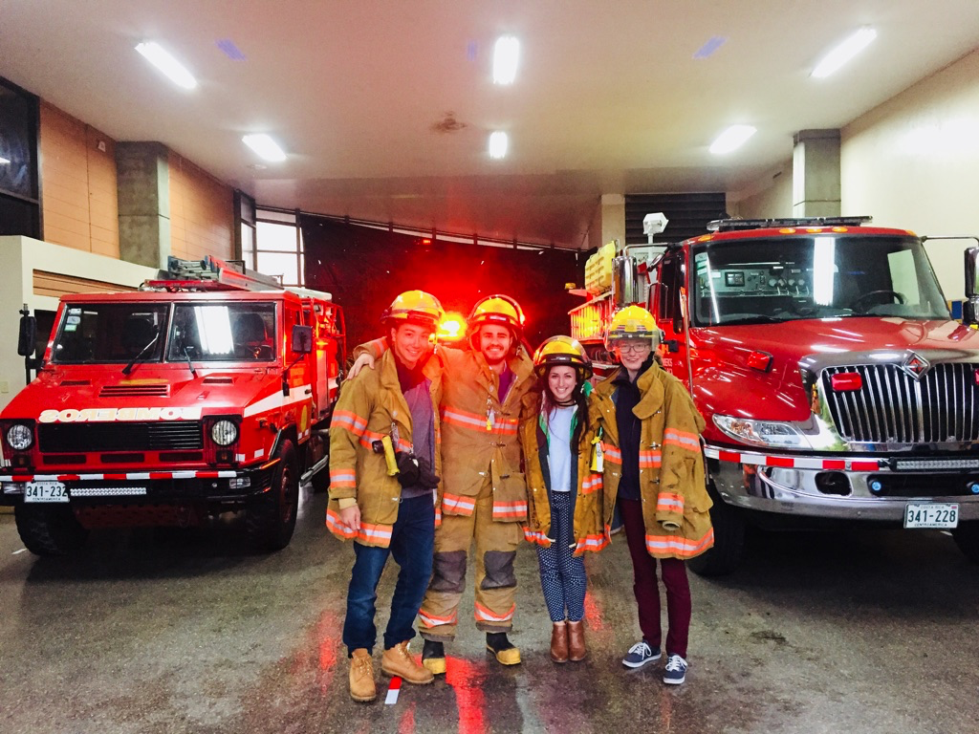
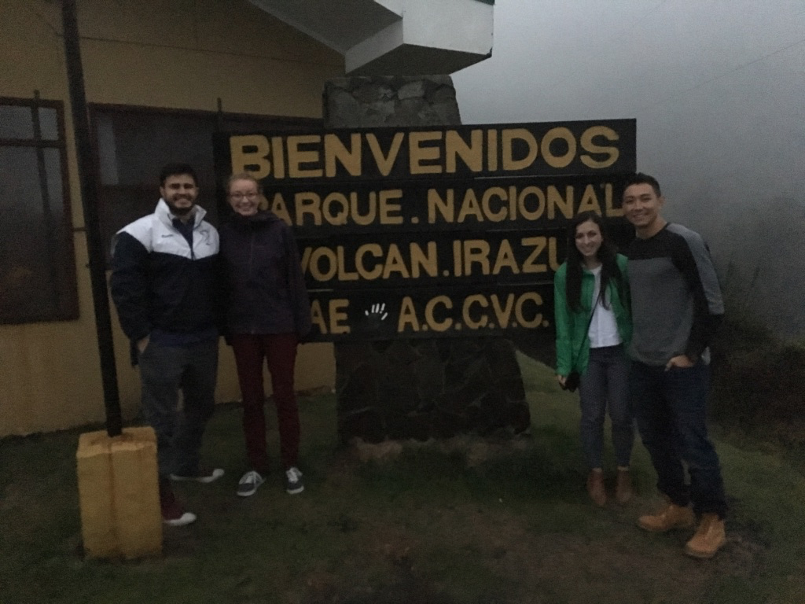
¡Gracias!
Don Ronny LaTouche, Don Norman Chang, Allan, José Angel
Bomberos en Cartago y Pacayas
Doña Marcela y Don Jim Music
Joe Klucznik y James DiRico (Academia de Massachusetts)
Steve McCauley, Jim Chiarelli, y Melissa Belz
Notes:
Kelly
Gracias por el respecto, su tiempo, su actitud, y su paciencia con nuestro espanol **Siiiiiiii*
Aprendemos mucho sobre la Academia, Costa Rica, nuevas palabras, y tuvimos la mejora experiencia

Slide 37
¿Preguntas?
Notes:
Talon:
Hay algunas preguntas para nosotros?

Slide 38
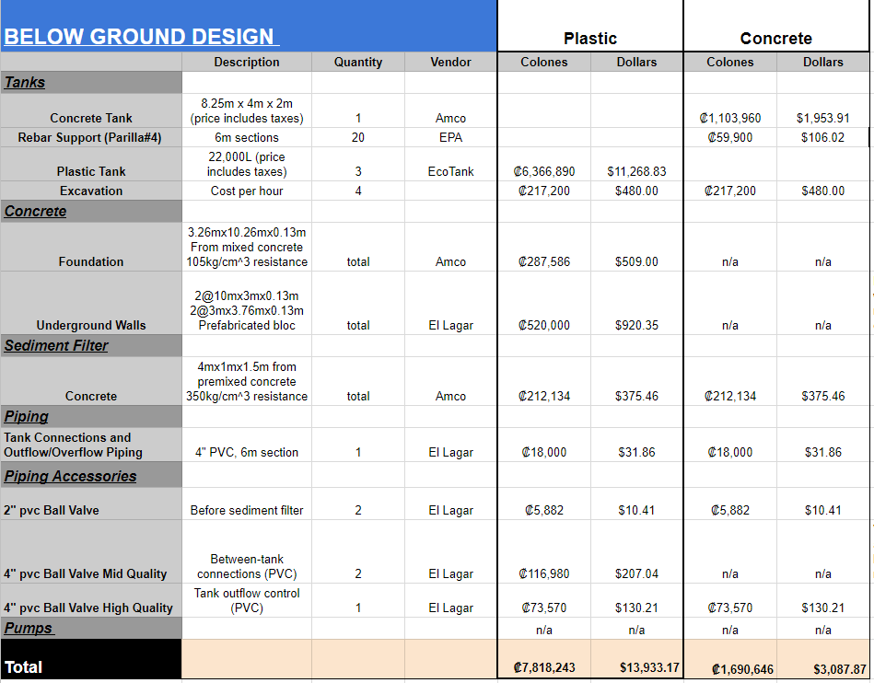
Información Adicional

